Slide 1

PHÂN TÍCH KHÁM PHÁ BỆNH ĐÁI THÁO ĐƯỜNG
Sử dụng bộ dữ liệu Pima Indians Diabetes Dataset
Nhóm thực hiện:
Nguyễn Thanh Thiện
Huỳnh Thành Nhân
Lê Đặng Hoàng Minh
Học phần: CSTTNT

Slide 2









TỔNG QUAN VỀ BÀI TOÁN
Bệnh đái tháo đường
Mức độ phổ biến
Một rối loạn chuyển hóa mãn tính đặc trưng bởi tình trạng tăng glucose máu kéo dài, bắt nguồn từ thiếu insulin hoặc đề kháng insulin ở mô ngoại vi.
Theo thống kê WHO, số người mắc bệnh đái tháo đường đã vượt 500 triệu trên toàn cầu, với tỷ lệ gia tăng đáng báo động ở các quốc gia đang phát triển.
Tầm quan trọng của việc phát hiện sớm
Bộ dữ liệu Pima Indians Diabetes
Việc phát hiện sớm và dự đoán nguy cơ mắc bệnh là rất quan trọng, giúp ngăn ngừa biến chứng và cải thiện chất lượng sống.
Một tập dữ liệu kinh điển trong lĩnh vực học máy y sinh, bao gồm thông tin lâm sàng của phụ nữ người Mỹ bản địa Pima, với các biến số như số lần mang thai, glucose, huyết áp, BMI, tuổi.

Slide 3











Mục tiêu Nghiên cứu
Xác định yếu tố
Đánh giá
Tối ưu hóa
Truy tìm các yếu tố nguy cơ cốt lõi dẫn đến bệnh thông qua phân tích thống kê và trực quan hóa dữ liệu y sinh.
Đánh giá khả năng sàng lọc và phát hiện bệnh lý từ các chỉ số sinh lý đơn giản của bệnh nhân một cách chính xác.
Tối ưu hóa việc phân bổ nguồn lực y tế bằng cách nhận diện các xu hướng tiềm ẩn được khai phá trong tập dữ liệu.

Slide 4






Giới thiệu Bộ dữ liệu Pima Indians
Tổng quan Dataset
Đối tượng
Quy mô
Nguồn dữ liệu
Nghiên cứu trên quần thể nữ giới gốc Ấn Pima (tiểu bang Arizona, Mỹ), độ tuổi từ 21 trở lên. Đây là quần thể có tỷ lệ mắc bệnh tiểu đường đặc biệt cao.
Bao gồm tổng cộng 768 bản ghi (samples) và 8 đặc trưng (features) lâm sàng, cùng với 1 biến mục tiêu phân lớp (Outcome: Có/Không).
Dữ liệu được cung cấp bởi Viện Y tế Quốc gia Hoa Kỳ (NIDDK) và lưu trữ công khai trên kho dữ liệu học máy UCI Repository.

Slide 5
Giới thiệu Bộ dữ liệu Pima Indians
Mô tả các biến số
Pregnancies: Số lần mang thai
Glucose: Nồng độ đường huyết (mg/dL)
BloodPressure: Huyết áp tâm trương (mmHg)
SkinThickness: Độ dày lớp da (mm)
Insulin: Nồng độ insulin (μU/ml)
BMI: Chỉ số khối cơ thể (kg/m2)
Diabetes Pedigree Function: Yếu tố di truyền
Age: Tuổi (năm)

Slide 6
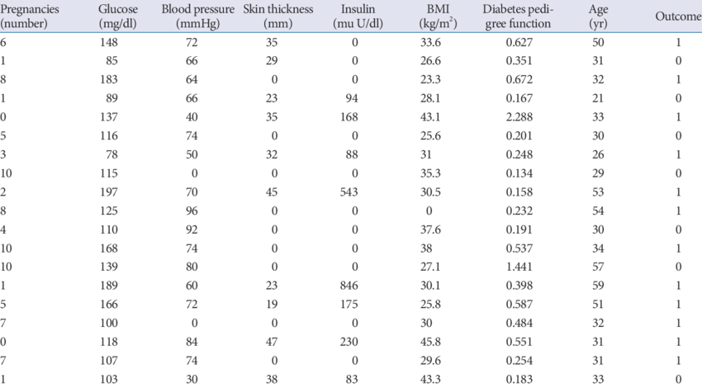
Tiền xử lý Dữ liệu (Dọn dẹp Missing ảo)
Tính toàn vẹn của dữ liệu y sinh
Trong bộ dữ liệu thô, nhiều chỉ số sinh tồn (Glucose, BloodPressure, SkinThickness, Insulin, BMI) bị ghi nhận bằng 0.
Đây là lỗi phi vật lý trong y khoa. Cần xử lý để không làm sai lệch kết quả mô hình.
Giải pháp: Gán số 0 thành NaN và sử dụng SimpleImputer (chiến lược Median) để lấp đầy dữ liệu, bảo vệ tính toàn vẹn sinh lý học.

Slide 7
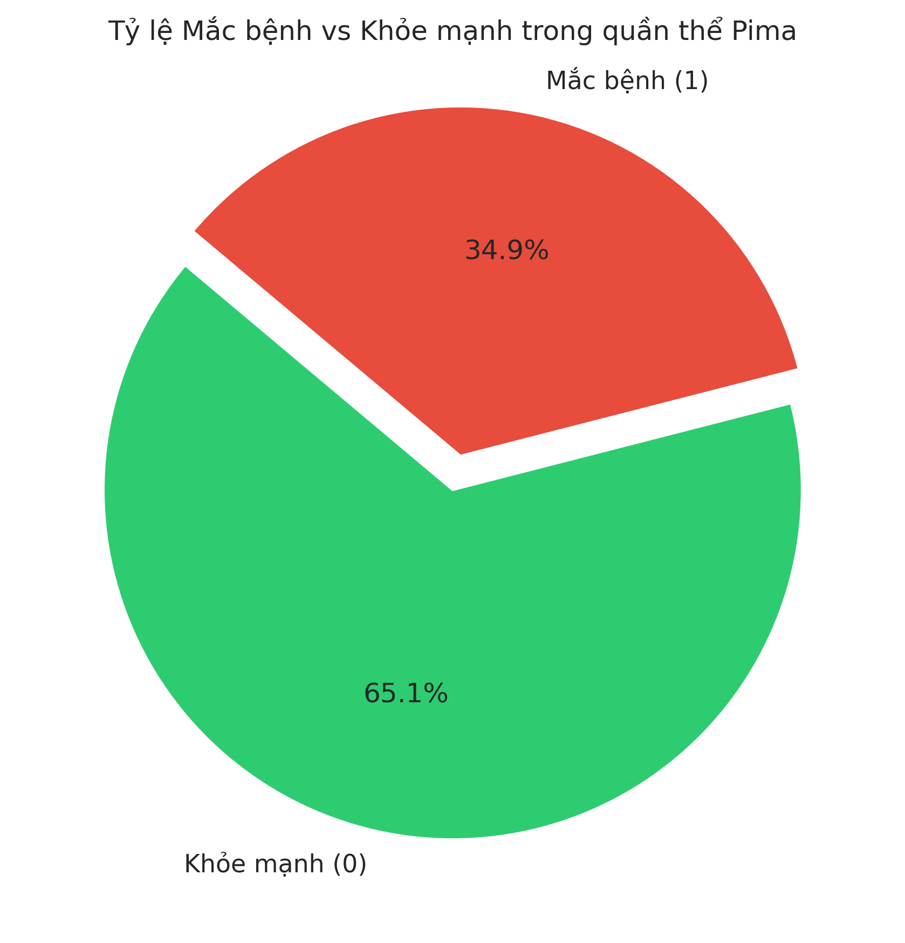
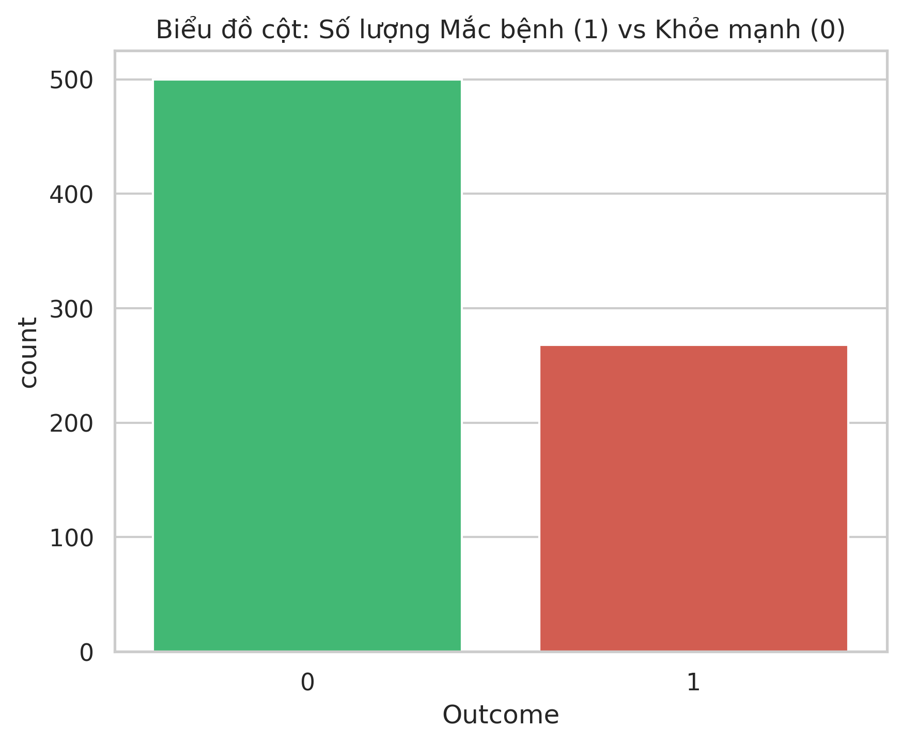
Phân tích Biến mục tiêu (Outcome)
Tỷ lệ mắc bệnh trong dataset
Không mắc bệnh: ~65% (Nhóm khỏe mạnh).
Mắc bệnh: ~35% (Nhóm dương tính).
Tỷ lệ 34.4% là cực kỳ cao, phản ánh tính chất đặc thù của người Pima.

Slide 8

PHÂN TÍCH BIẾN MỤC TIÊU
Đặc điểm nhóm bệnh nhân và nhóm khỏe mạnh
Đặc điểm & Khác biệt chính
Mắc bệnh (n=248):
Khỏe mạnh (n=472):
Glucose: 142.8 mg/dL (↑, vượt ngưỡng chẩn đoán)
Glucose: 111.1 mg/dL (bình thường)
BMI: 35.2 (béo phì II), Tuổi: 37.4 (cao hơn 6.1 năm)
BMI: 31.0 (béo phì I), Tuổi: 31.3
Mang thai: 4.9 lần, Di truyền: 0.6 (↑ nguy cơ)
Mang thai: 3.3 lần, Di truyền: 0.4
Khác biệt rõ rệt: Glucose (+30.7), Tuổi (+6.1), BMI (+4.2)

Slide 9
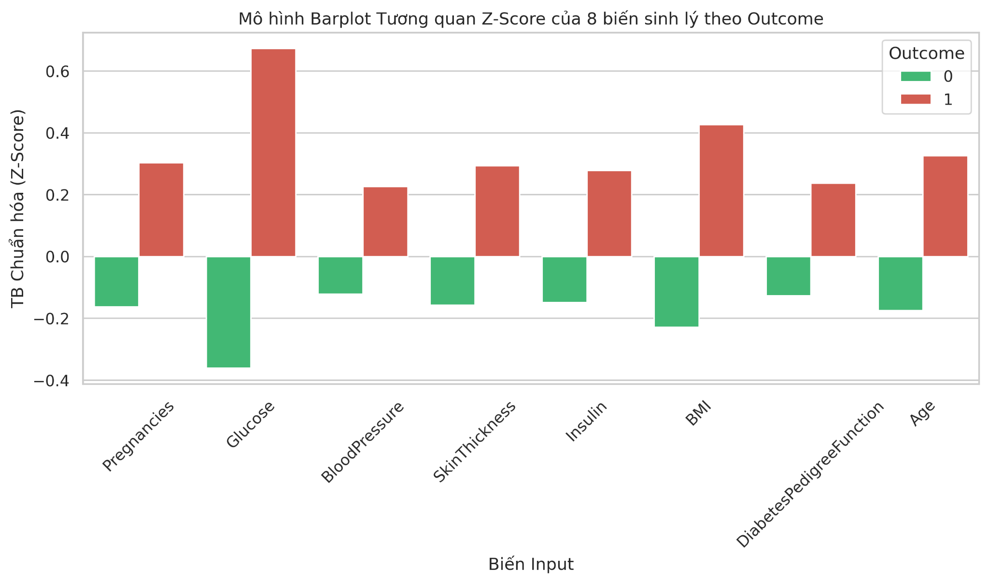
Hồ sơ Lâm sàng Trung bình
So sánh tổng quan 8 biến số (Z-Score)
Để so sánh các biến khác đơn vị đo, dữ liệu đã được chuẩn hóa StandardScaler (Z-Score).
Nhóm mắc bệnh có giá trị trung bình chuẩn hóa vượt trội ở hầu hết các chỉ số.
Đặc biệt mức chênh lệch thể hiện rõ nét nhất ở hai chỉ số Glucose và BMI.

Slide 10

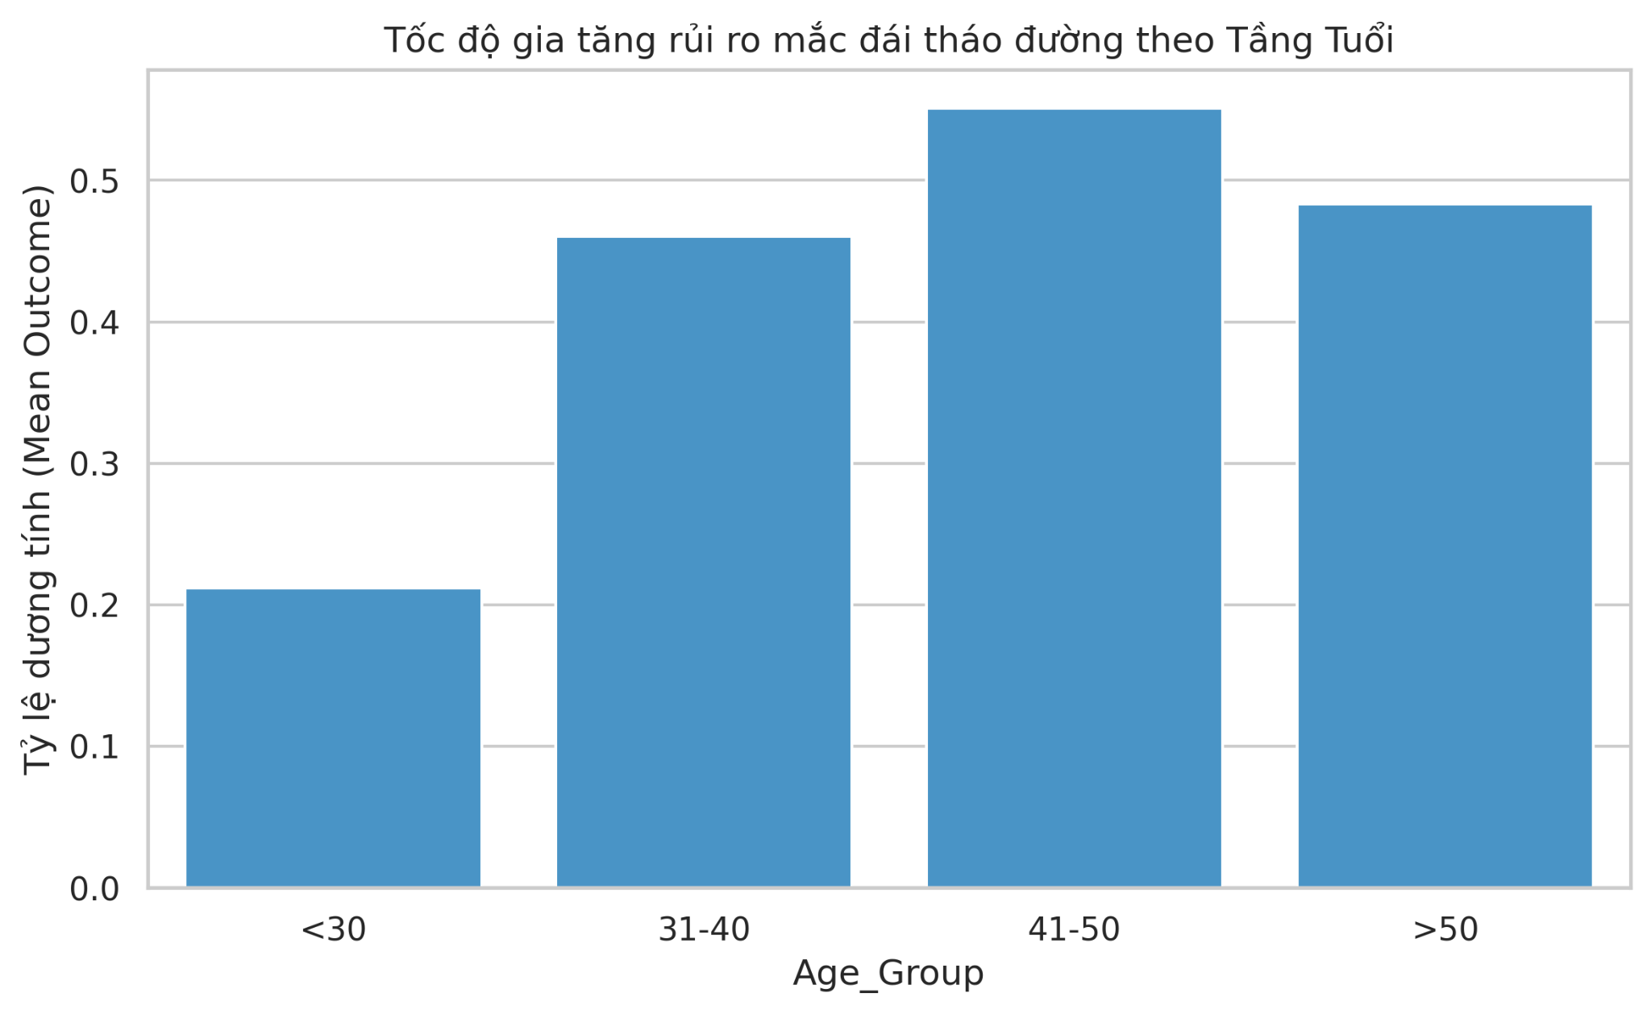
Phân tích nhóm Tuổi (Age)
Độ tuổi và tỷ lệ mắc bệnh
Dữ liệu lệch nhiều về nhóm người trẻ (<30 tuổi).
Tuy nhiên, tỷ lệ mắc bệnh tăng tuyến tính theo nhóm tuổi.
Sự bùng nổ diễn ra đặc biệt sau ngưỡng 40 tuổi do sự suy giảm chức năng nội tiết tự nhiên.

Slide 11
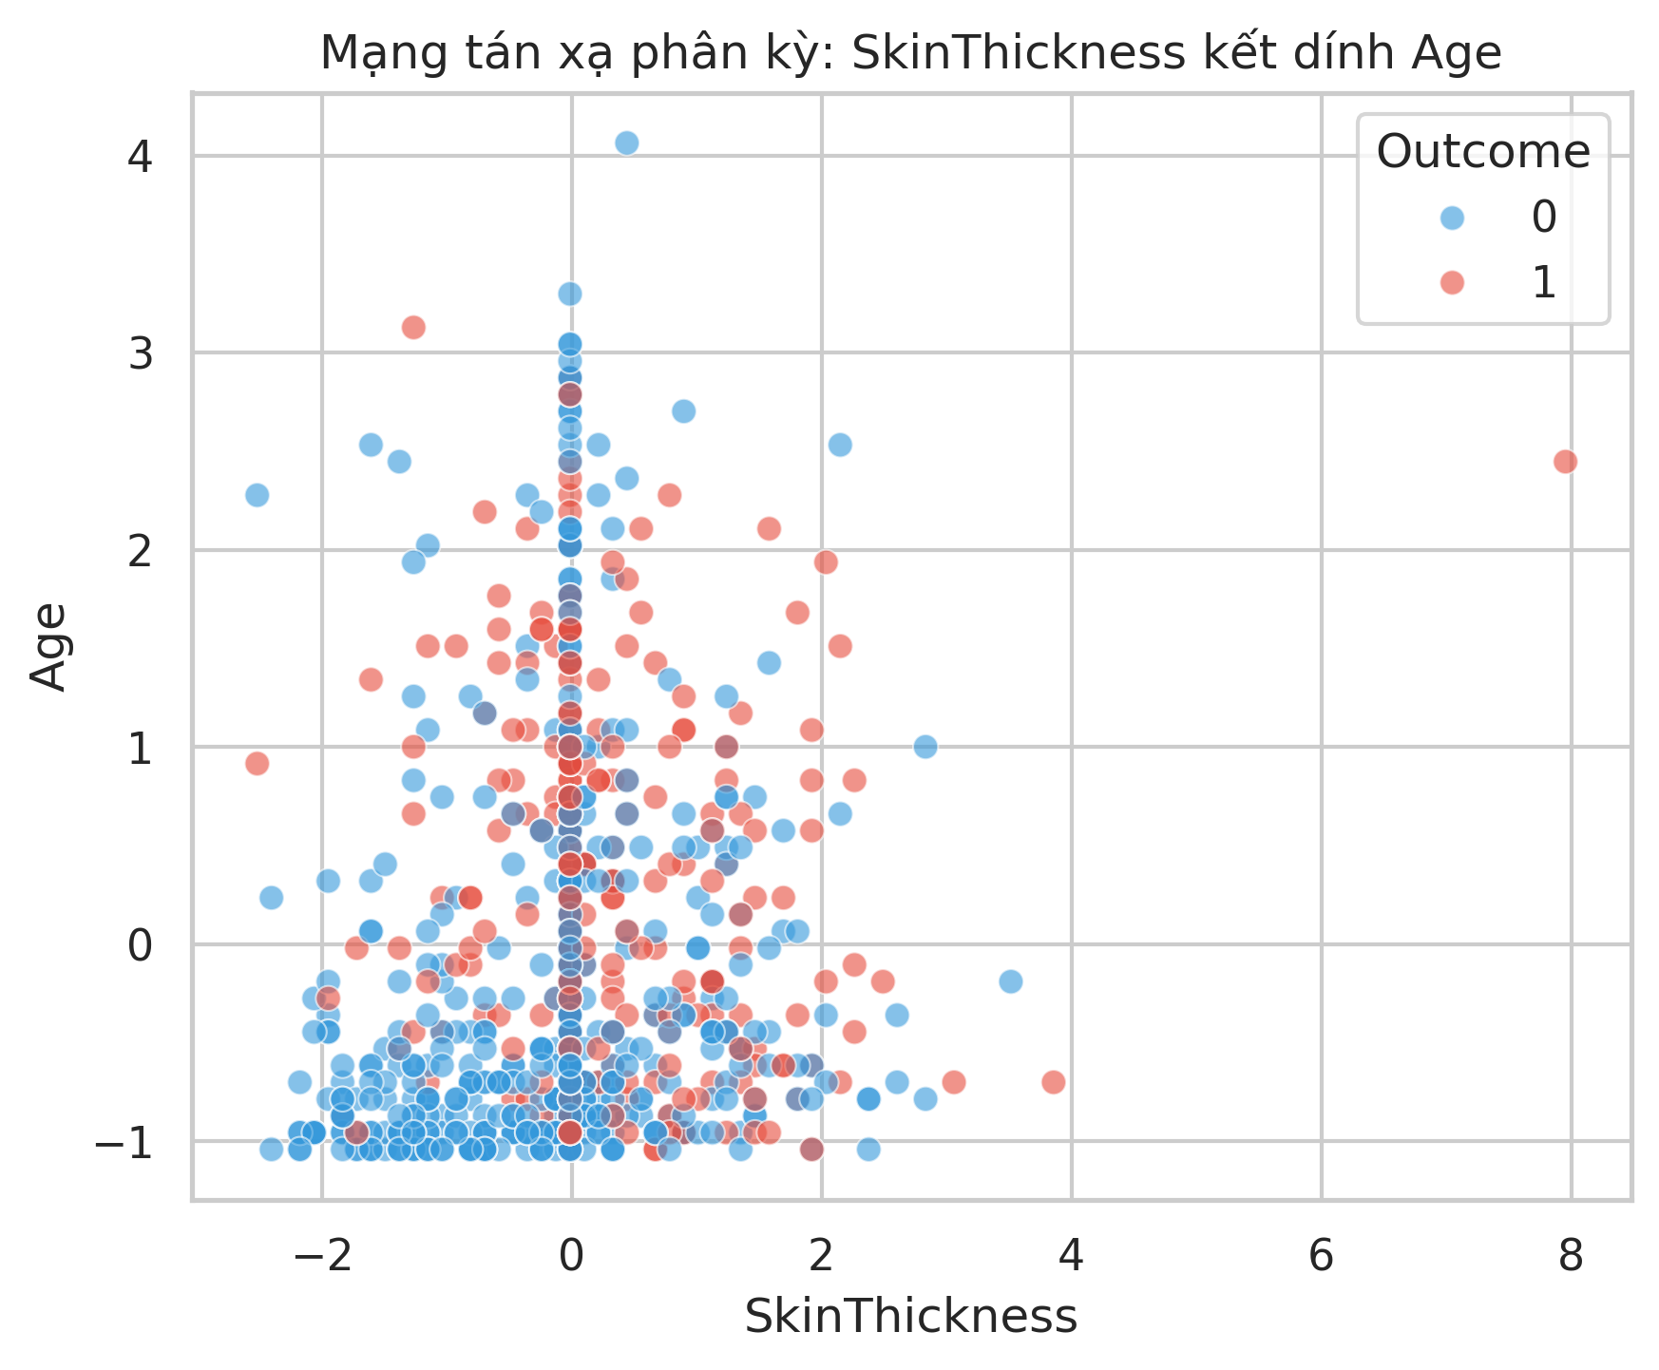
Hiệu suất Mô hình Cơ sở (Baseline Models)
Phân tích Phân bố: SkinThickness và Age
Dữ liệu đã được chuẩn hóa (Standardized): Các giá trị trên trục SkinThickness và Age phần lớn tập trung quanh mức 0, cho thấy dữ liệu đã được scale để loại bỏ sự chênh lệch về đơn vị đo lường.
Sự chồng chéo dữ liệu lớn: Có thể thấy sự pha trộn rất dày đặc giữa hai nhóm Outcome (0 - màu xanh và 1 - màu cam) ở khu vực trung tâm. Điều này cho thấy nếu chỉ dùng 2 đặc trưng này, các mô hình tuyến tính sẽ rất khó phân tách rạch ròi 2 lớp.
Xu hướng phân tán: Mặc dù chồng chéo, nhóm Outcome = 1 (mang nhãn dương tính/có bệnh) có xu hướng rải rác và xuất hiện nhiều hơn ở các vùng có giá trị Age và SkinThickness cao (góc trên bên phải) so với nhóm Outcome = 0.

Slide 12
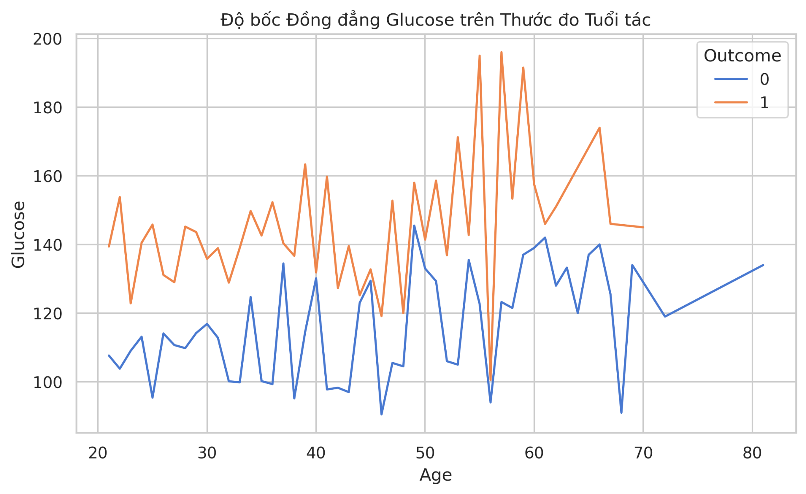
Glucose: Chỉ báo rủi ro theo Tuổi
Mức đường huyết tăng theo tuổi
Glucose có xu hướng tăng rõ rệt và phân tán mạnh sau độ tuổi 40.
Đây là ngưỡng cần tầm soát tích cực do hiện tượng kháng insulin gia tăng thuận chiều với tuổi tác.

Slide 13
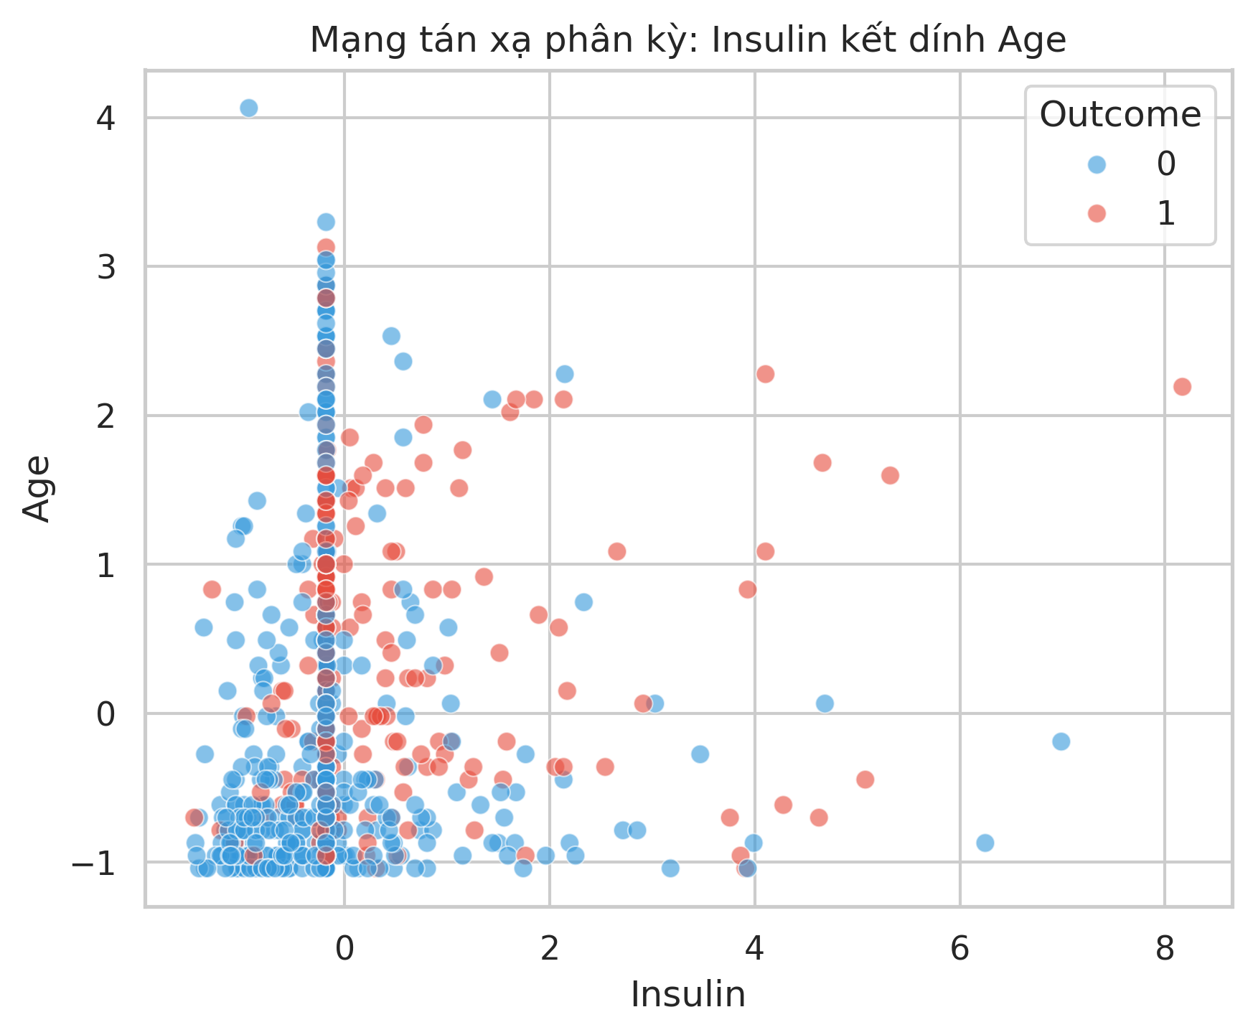
Hiệu suất Mô hình Cơ sở (Baseline Models)
Phân tích Phân bố: Insulin và Age
Mức độ chồng chéo cao: Tương tự như SkinThickness, sự pha trộn giữa hai lớp Outcome 0 (xanh) và Outcome 1 (cam) ở cụm trung tâm là rất lớn, cho thấy ranh giới quyết định (decision boundary) phi tuyến tính sẽ cần thiết nếu chỉ dùng 2 features này.
Xu hướng của nhóm Positive (Outcome = 1): Các điểm dữ liệu mang nhãn 1 (có bệnh) có xu hướng phân tán rộng hơn và chiếm ưu thế khi giá trị Insulin tăng đột biến (những điểm outliers nằm xa về phía bên phải của trục hoành).

Slide 14
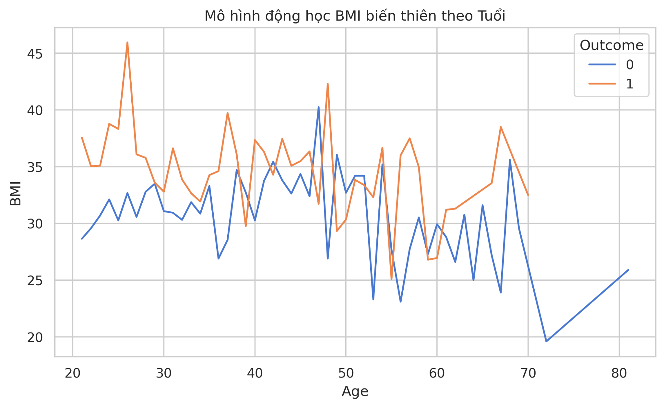
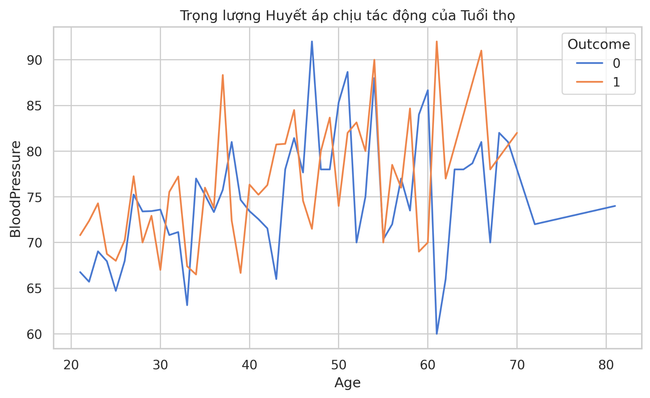
Sự biến thiên sinh lý theo Tuổi thọ
Tác động của tuổi lên BMI và Huyết áp
BMI biến thiên mạnh: Phản ánh xu hướng tăng cân khi lớn tuổi.
Huyết áp tăng tuyến tính: Phản ánh sự thay đổi tự nhiên của hệ tim mạch.

Slide 15
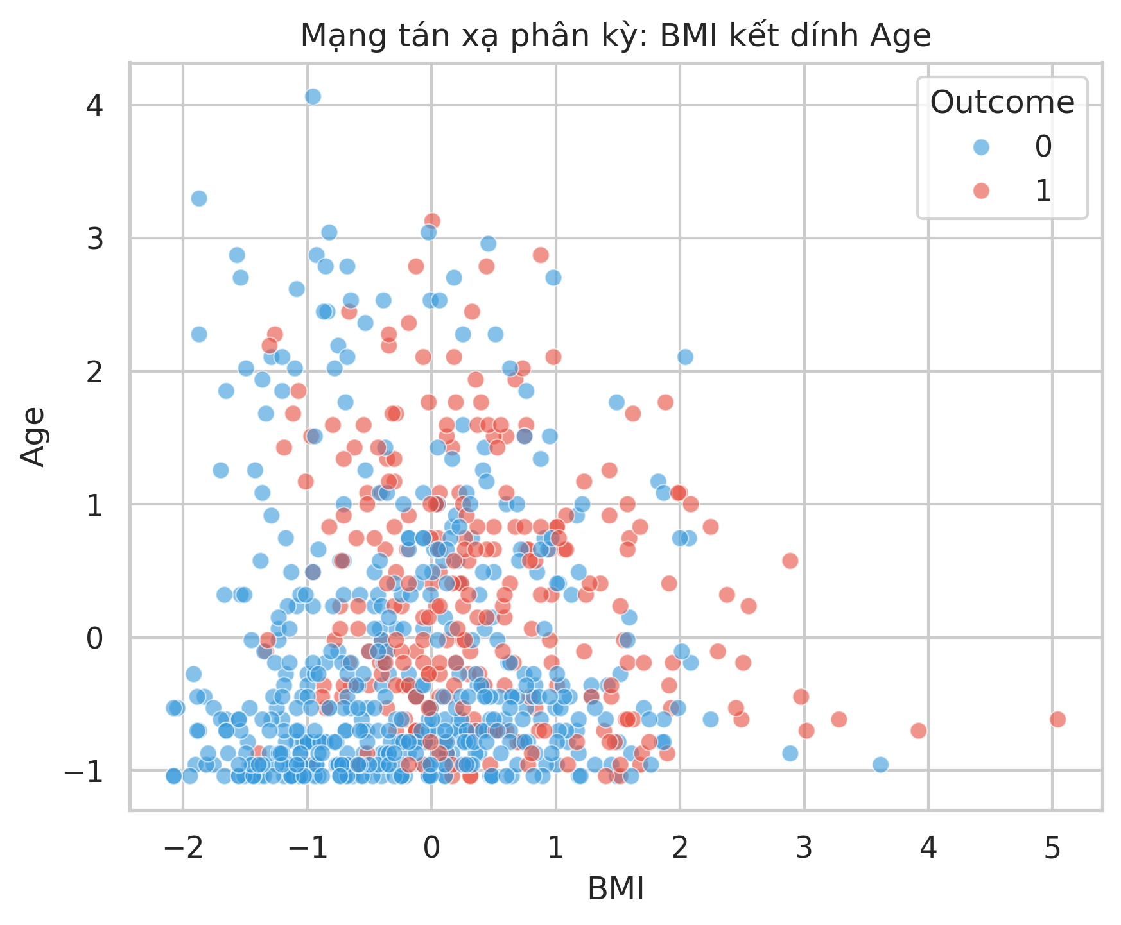
Phân tích Khám phá (EDA): Mối quan hệ BMI và Độ tuổi
Tương tác giữa Thể trạng và Quá trình Lão hóa
Vùng hội tụ an toàn: Nhóm không mắc bệnh (Outcome = 0 - màu xanh) tập trung cực kỳ đặc ở khu vực có BMI trung bình/thấp và Độ tuổi trẻ (góc dưới bên trái). Khi còn trẻ và thể trạng bình thường, rủi ro mắc bệnh là rất thấp
Sự dịch chuyển của rủi ro: Nhóm mắc bệnh (Outcome = 1 - màu cam) phân tán rộng hơn và dịch chuyển mạnh về phía bên phải (BMI cao). Sự kết hợp giữa béo phì (BMI > 1) và quá trình lão hóa (tuổi tăng lên) làm gia tăng đáng kể tỷ lệ dương tính.

Slide 16
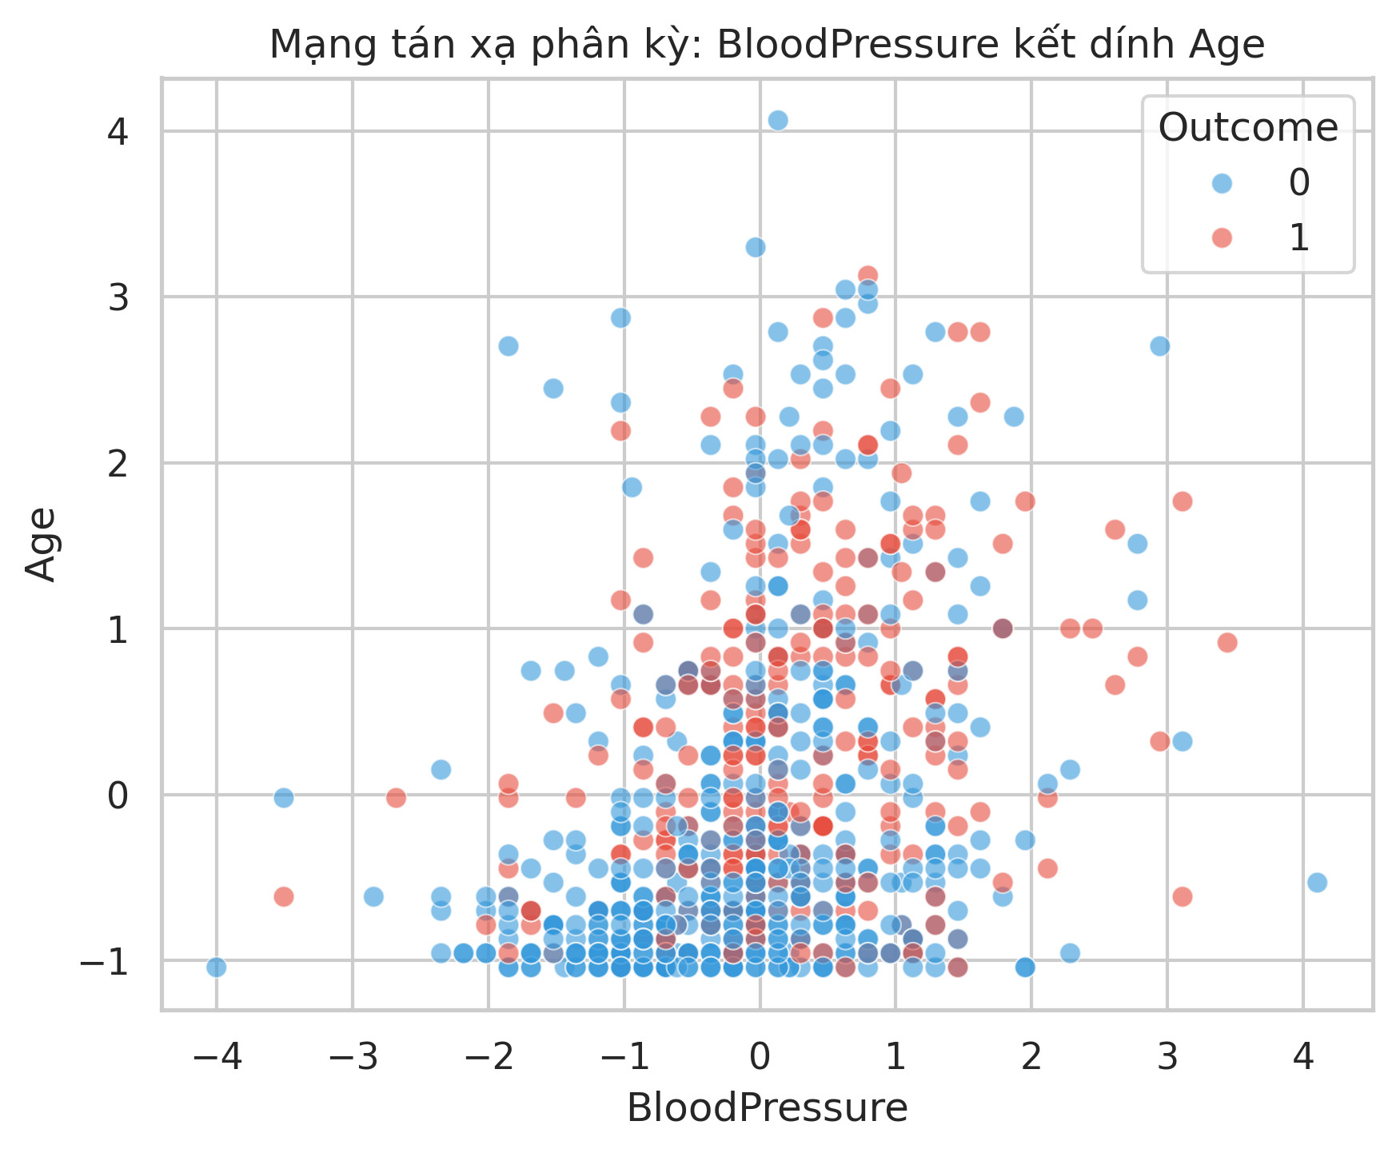
Phân tích Khám phá (EDA): Mối quan hệ Huyết áp và Độ tuổi
Đánh giá rủi ro theo Huyết áp và Quá trình Lão hóa
Vùng an toàn lõi: Đa số dữ liệu hội tụ cực kỳ đặc ở mức huyết áp trung bình/thấp và độ tuổi trẻ (góc dưới cùng bên trái). Tại vùng này, nhóm người không mắc bệnh (Outcome = 0 - màu xanh) chiếm tỷ lệ áp đảo.
Xu hướng gia tăng rủi ro: Khi tịnh tiến lên các mốc tuổi cao hơn (trục tung > 1) và huyết áp tăng (trục hoành > 1), các điểm mang nhãn dương tính (Outcome = 1 - màu cam) bắt đầu xuất hiện với mật độ dày đặc hơn hẳn.
Mức độ chồng chéo: Dù có xu hướng rủi ro ở người lớn tuổi huyết áp cao, sự đan xen giữa hai nhóm ở khu vực trung tâm vẫn rất lớn. Hai đặc trưng này độc lập không thể tạo ra ranh giới phân tách (decision boundary) rõ ràng cho mô hình.

Slide 17
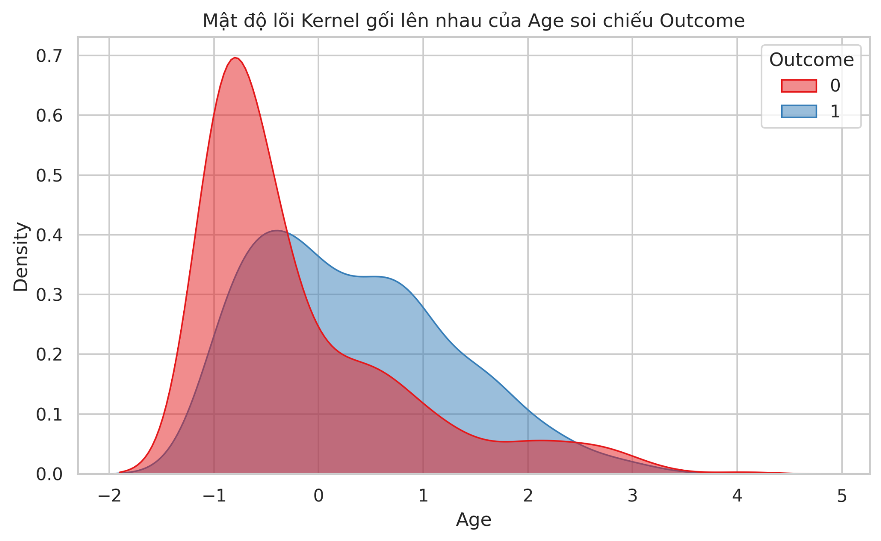
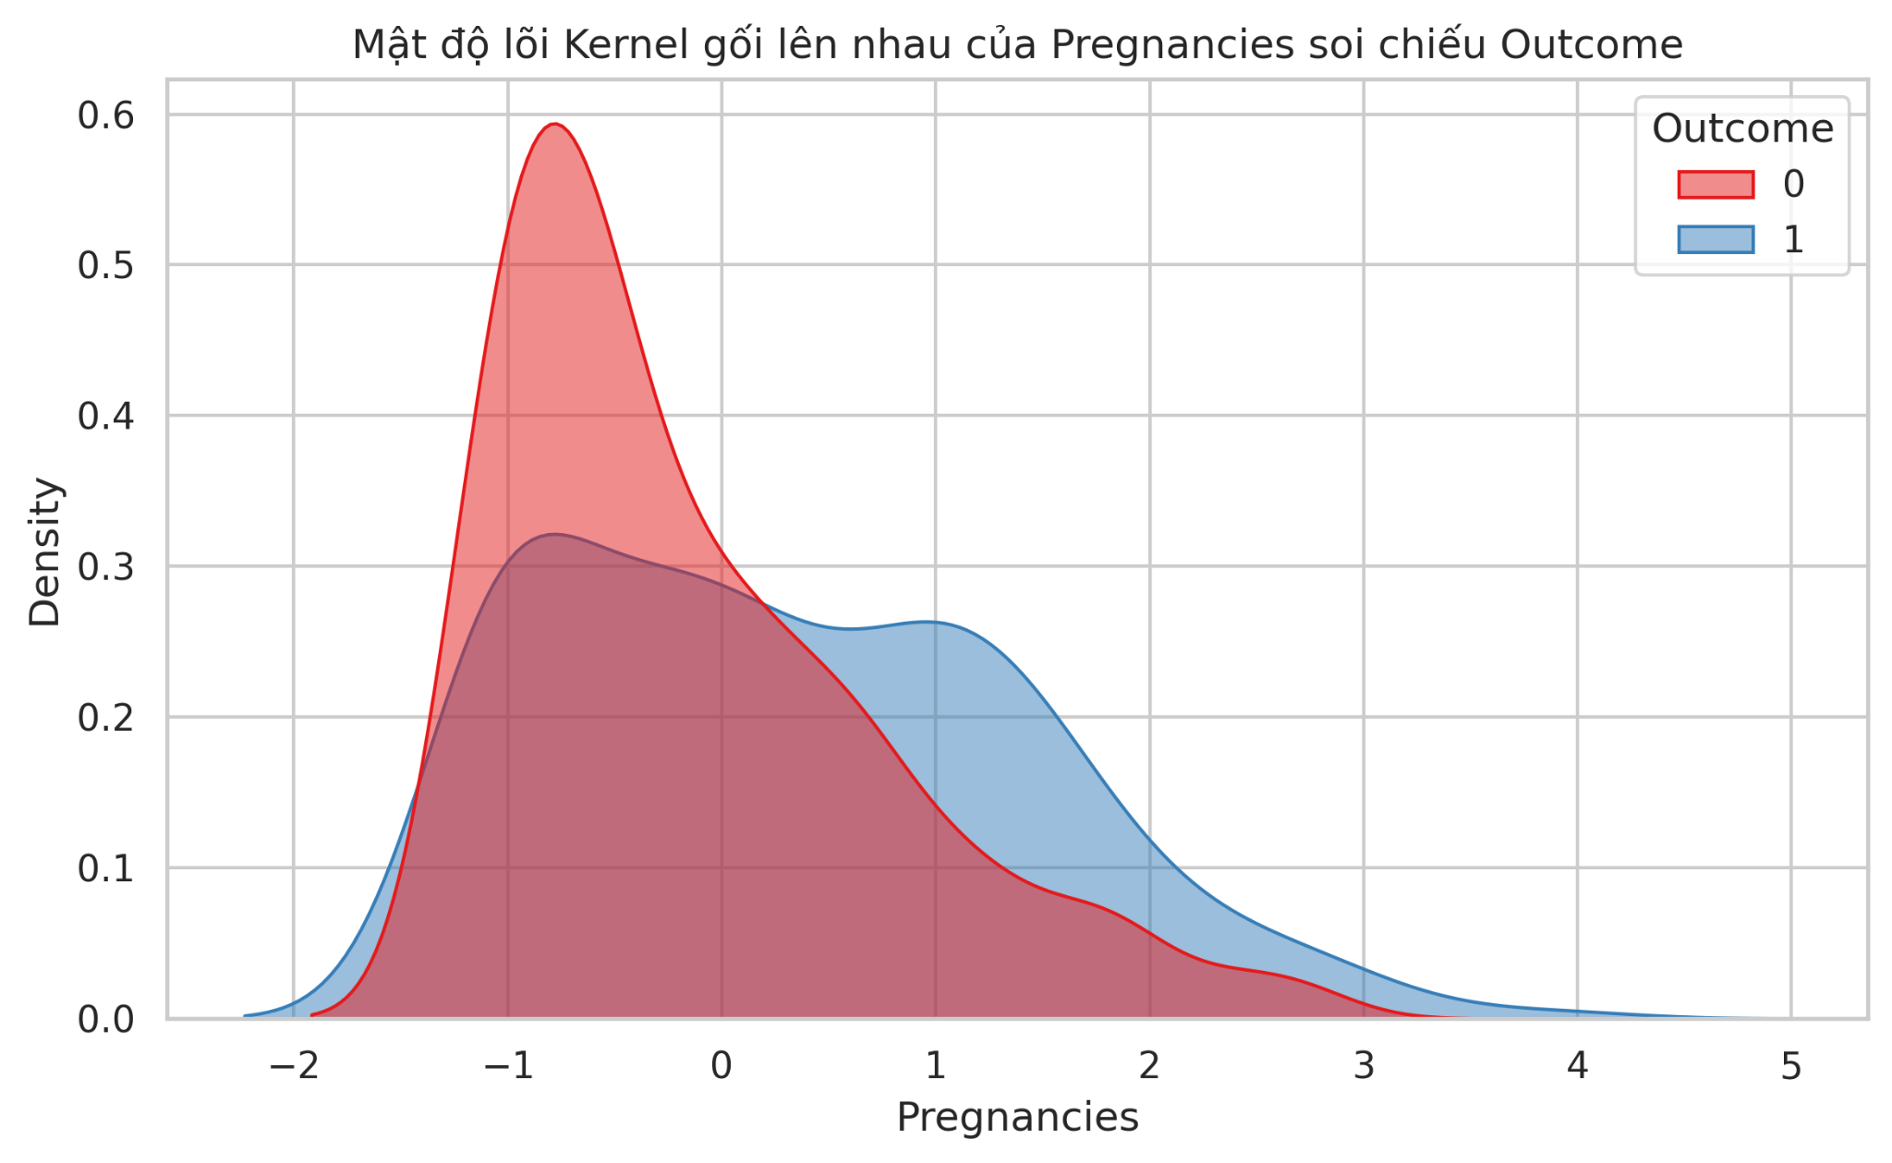
Phân bố Tuổi và Số lần mang thai
Yếu tố tích lũy sinh lý
Người mắc bệnh có độ tuổi trung bình cao hơn rõ rệt (37.4 so với 31.3).
Số lần mang thai ở nhóm mắc bệnh cũng cao hơn đáng kể (Trung bình 4.9 lần so với 3.3 lần), liên quan đến rủi ro đái tháo đường thai kỳ.

Slide 18
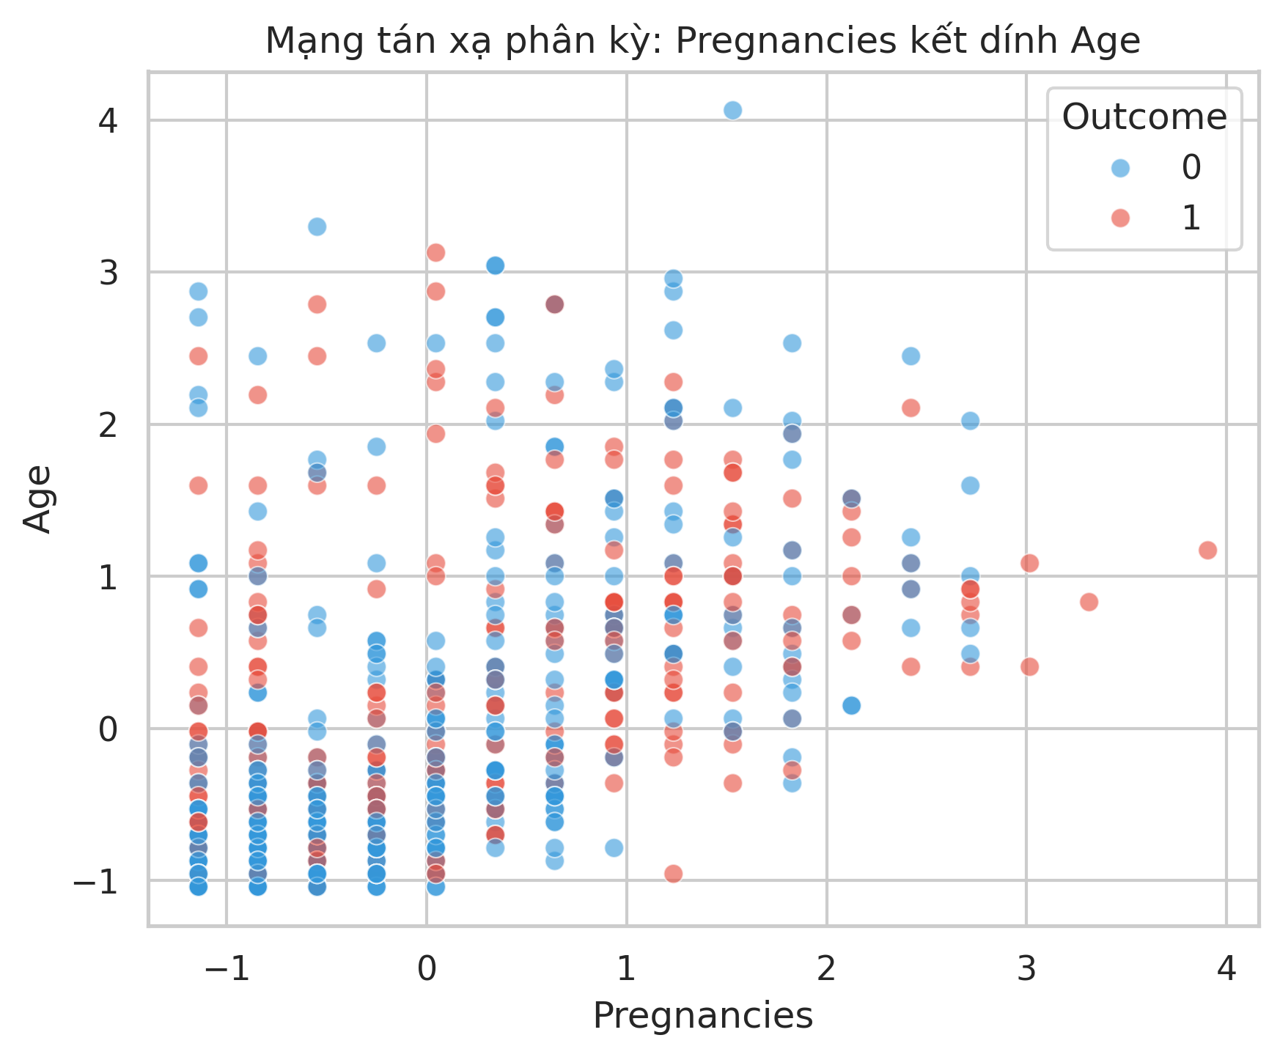
Phân tích Khám phá (EDA): Mối quan hệ giữa Pregnancies và Age
Đặc điểm Dữ liệu Rời rạc (Discrete Data)
Bản chất dữ liệu đếm (Count data): Các điểm dữ liệu xếp thành từng cột dọc rõ rệt. Dù đã qua bước chuẩn hóa (StandardScaler), đặc tính rời rạc của biến Pregnancies (số lần mang thai - là số nguyên) vẫn được thể hiện rất rõ ràng trên đồ thị.
Tương quan thuận (Positive Correlation): Đồ thị cho thấy xu hướng tăng dần chung: Tuổi (Age) càng cao thì số lần mang thai (Pregnancies) thường có xu hướng lớn hơn, đây là một quy luật hợp lý về mặt sinh học.
Phân bố nhãn dự đoán: Nhóm Outcome = 0 (không bệnh) tập trung cực kỳ dày đặc ở góc dưới bên trái (tuổi thấp, ít thai kỳ). Ngược lại, nhóm Outcome = 1 phân tán rộng hơn và xuất hiện dày hơn ở các mức tuổi và số lần mang thai cao.

Slide 19
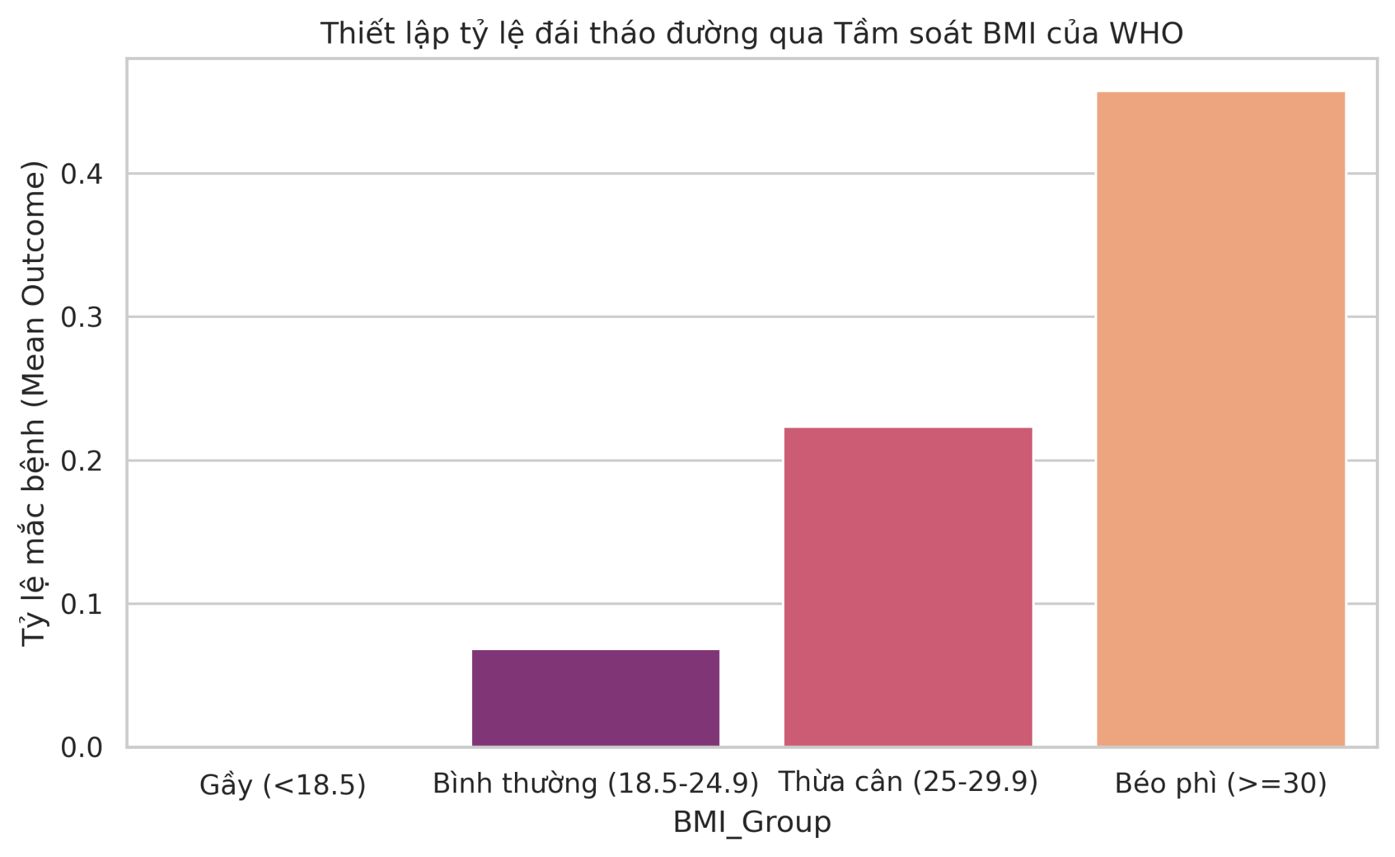
Phân tích BMI (Chuẩn WHO)
Tỷ lệ bệnh theo phân loại cân nặng
Chuẩn WHO: Bình thường (18.5-24.9), Thừa cân (25-29.9), Béo phì (≥ 30).
Người béo phì có tỷ lệ mắc đái tháo đường lên tới 45%.
Mức rủi ro này cao gấp 4 lần so với nhóm người gầy hoặc có thể trạng bình thường.

Slide 20
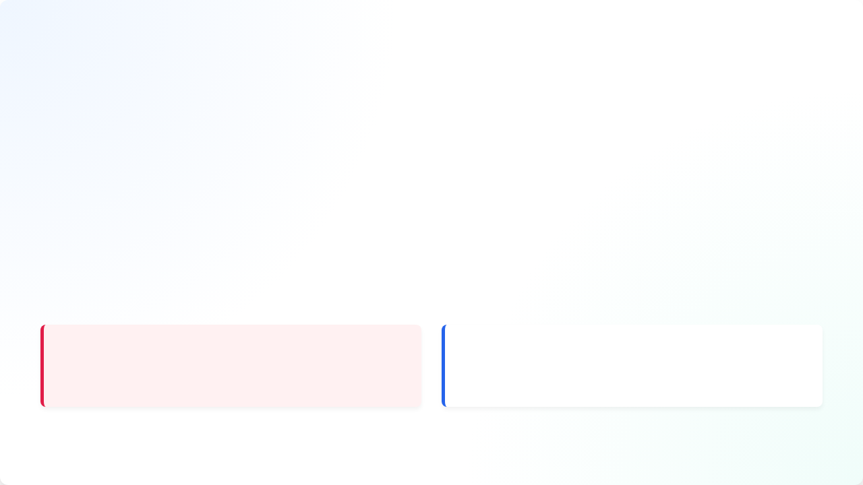

Phân tích theo chỉ số BMI
Mối quan hệ giữa béo phì và đái tháo đường
Nhóm BMI | Tổng số | Số ca mắc | Tỷ lệ mắc (%) | BMI trung bình
Gầy | 4 | 0 | 0.0% | 18.2
Bình thường | 95 | 7 | 7.0% | 22.8
Thừa cân | 170 | 38 | 22.0% | 27.5
Béo phì | 451 | 203 | 45.0% | 36.5
Tỷ lệ mắc bệnh tăng dần theo mức độ BMI, cao nhất ở nhóm béo phì (45%). Người béo phì có nguy cơ mắc đái tháo đường cao gấp 4.07 so với người không béo phì (odds ratio = 4.07).
Cơ chế sinh bệnh: Béo phì làm tăng kháng insulin, tăng viêm mãn tính, rối loạn lipid máu, stress oxy hóa.

Slide 21
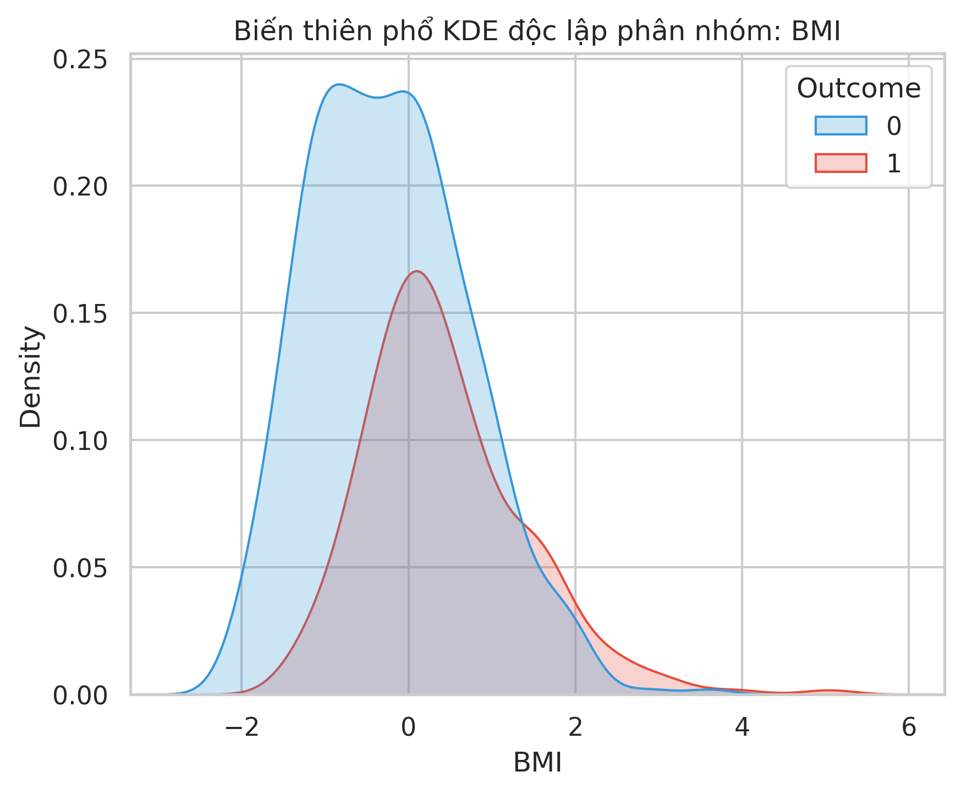
Phân tích Phân bố Mật độ: Chỉ số BMI
Biến thiên và Sự dịch chuyển Phân bố (KDE Plot)
Trực quan hóa Phân bố (Distribution): Biểu đồ KDE làm mượt (smooth) biểu đồ tần suất (histogram), giúp ta nhìn rõ hình dáng phân bố của dữ liệu BMI (đã chuẩn hóa). Cả hai nhóm đều có xu hướng phân bố gần giống phân bố chuẩn nhưng có hơi lệch phải (right-skewed).
Sự dịch chuyển của nhóm Bệnh: Đỉnh (peak) của đường cong Outcome = 1 (màu đỏ) dịch chuyển rõ rệt về phía bên phải so với đỉnh của Outcome = 0 (màu xanh). Điều này cho thấy nhóm mang nhãn dương tính có mức BMI trung bình cao hơn.

Slide 22
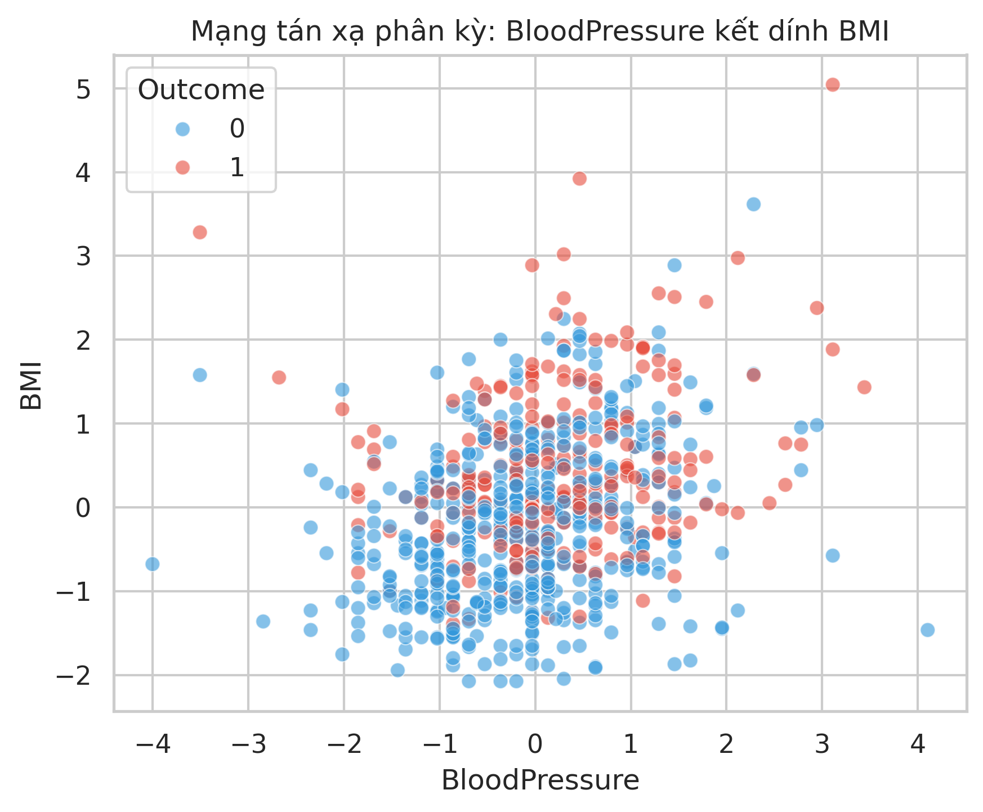
Phân tích Khám phá (EDA): Mối quan hệ BMI và BloodPressure
Mức độ chồng chéo và Khả năng phân tách lớp
Sự pha trộn dữ liệu cực lớn: Khác với cặp Glucose-BMI, biểu đồ tán xạ giữa Huyết áp (BloodPressure) và BMI cho thấy sự chồng chéo gần như hoàn toàn giữa hai nhóm nhãn (Outcome 0 và 1) ở khu vực trung tâm (quanh Z-score = 0).
Khả năng dự đoán độc lập thấp: Ranh giới phân lớp mờ nhạt chứng tỏ rằng nếu chỉ sử dụng riêng rẽ đặc trưng BloodPressure, mô hình Machine Learning sẽ rất khó để phân biệt bệnh nhân có mắc tiểu đường hay không.
Xu hướng phân bố: Phần lớn dữ liệu hội tụ thành một cụm tròn trịa mang dáng dấp của phân bố chuẩn. Dù vậy, các điểm mang nhãn dương tính (màu cam) vẫn có xu hướng nhỉnh hơn một chút về trục tung (có mức BMI cao hơn) so với nhóm âm tính

Slide 23
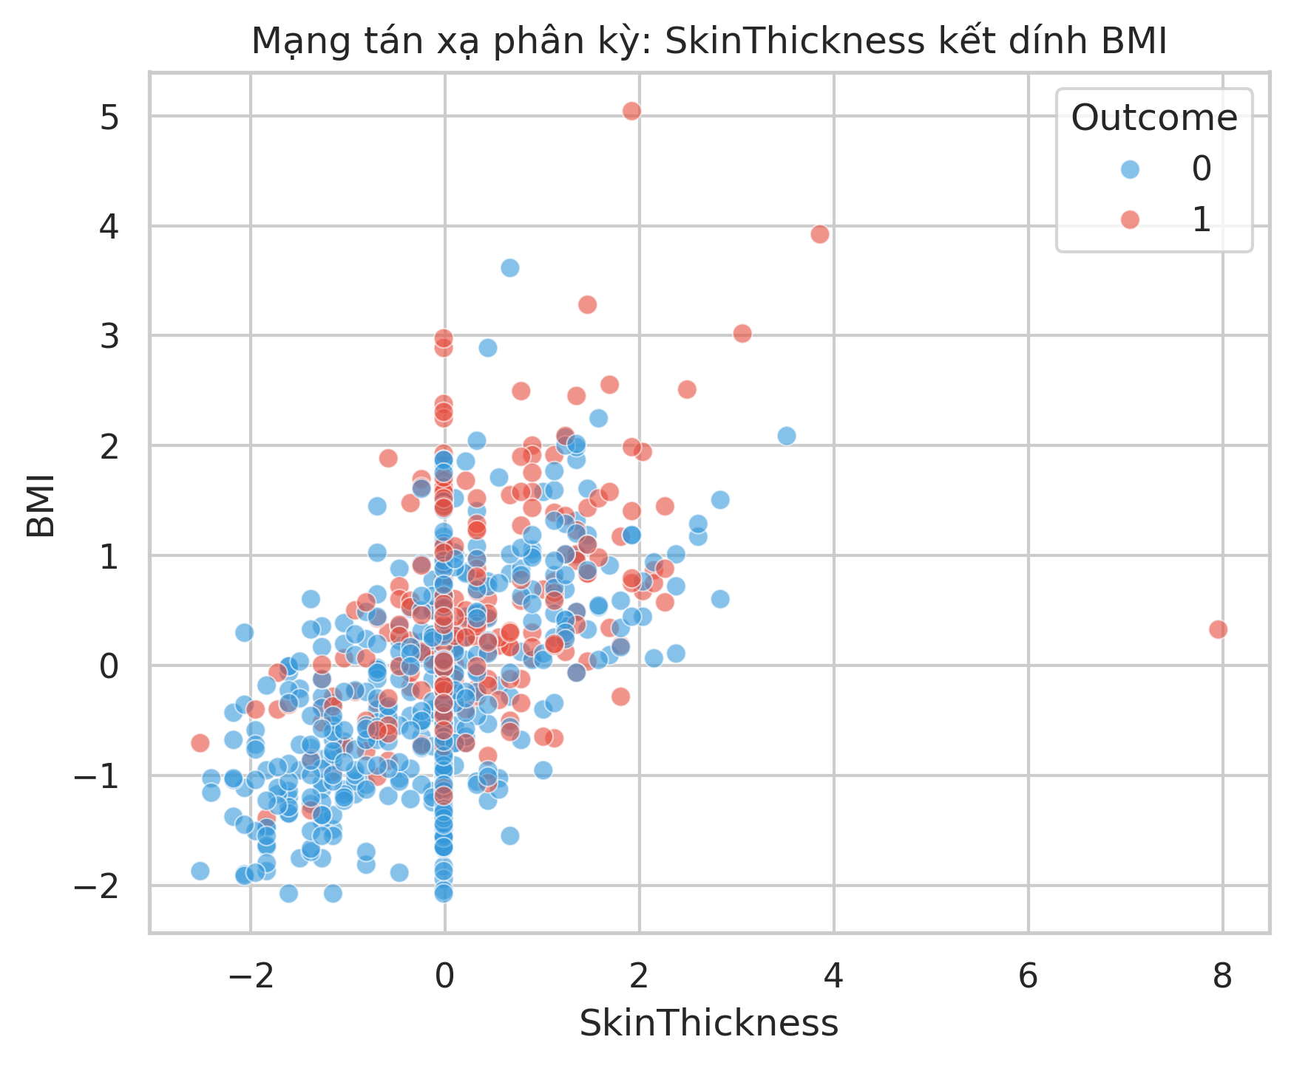
Phân tích Khám phá (EDA): Mối quan hệ BMI và SkinThickness
Tương quan Sinh lý và Dấu vết Xử lý Dữ liệu
Tương quan tuyến tính (Positive Correlation): Đồ thị cho thấy một xu hướng đi lên khá rõ rệt. Khi độ dày nếp gấp da (SkinThickness) tăng, chỉ số khối cơ thể (BMI) cũng có xu hướng tăng theo. Đây là một mối tương quan hoàn toàn hợp lý về mặt sinh lý học.
Dấu vết điền khuyết (Imputation Artifact): Tương tự như biến Insulin, ta thấy một vệt dữ liệu xếp thành đường thẳng dọc cực kỳ dày đặc tại vị trí SkinThickness ≈ 0 (Z-score). Đây là minh chứng rõ nét của việc các giá trị 0 (thiếu sót/missing) trong tập dữ liệu gốc đã được lấp đầy bằng giá trị Mean hoặc Median trước khi chuẩn hóa.
Phân bố nhãn dự đoán: Nhóm mang nhãn Outcome = 1 (màu cam) tập trung chủ yếu ở khu vực có BMI cao (nửa trên đồ thị). Tuy nhiên, sự chồng chéo với nhóm Outcome = 0 (màu xanh) vẫn còn đáng kể, đòi hỏi mô hình phân loại phải kết hợp thêm nhiều đặc trưng khác.

Slide 24
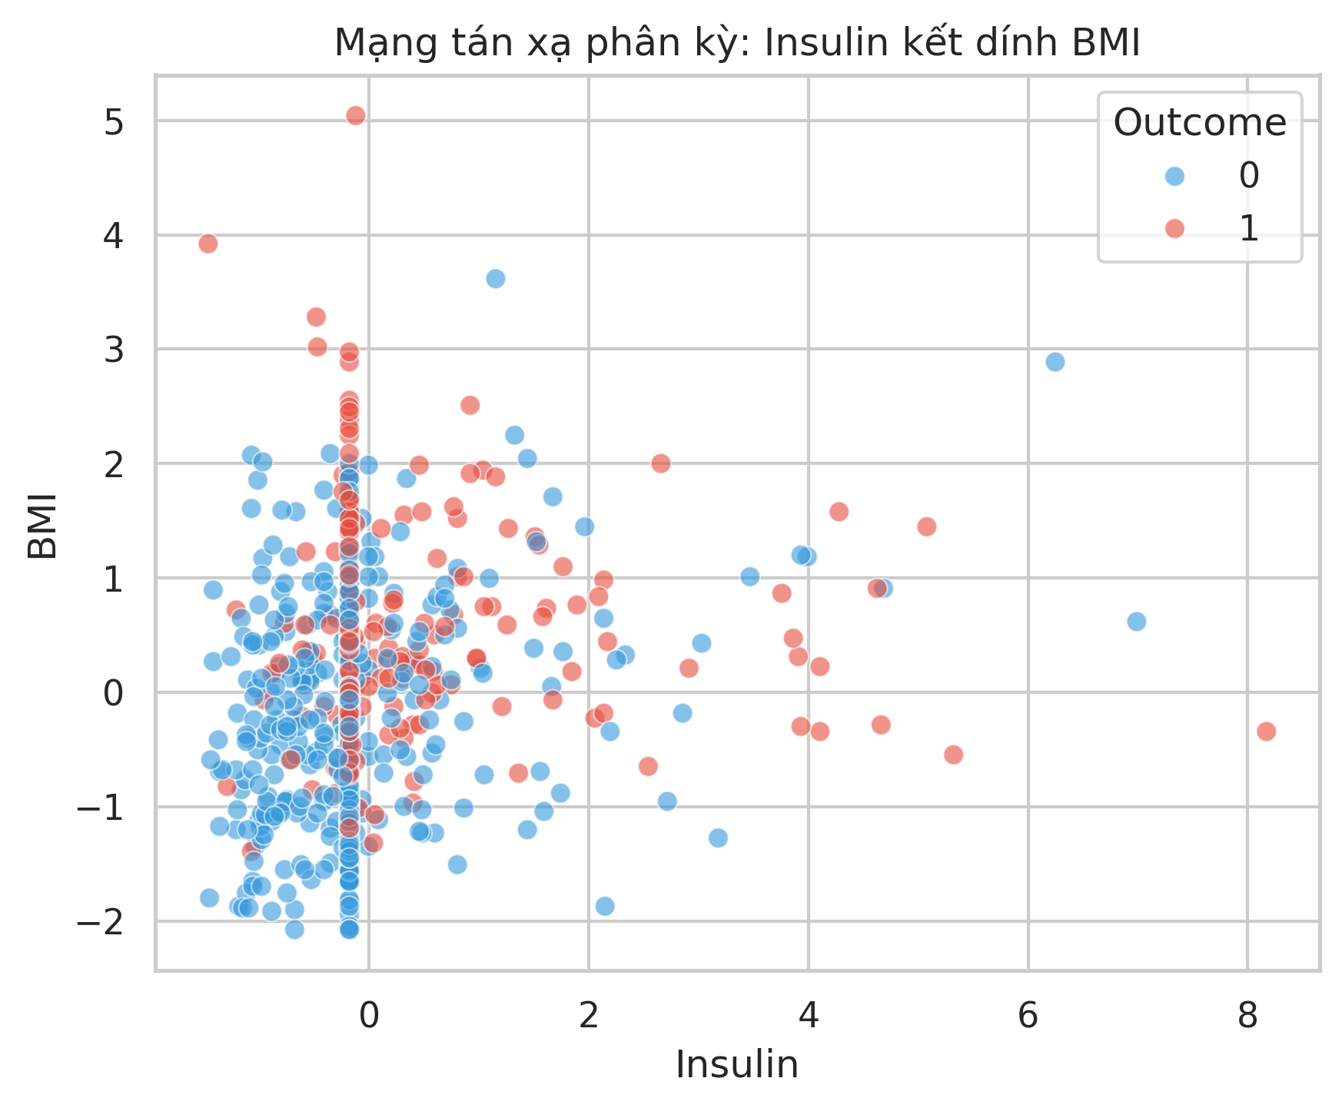
Phân tích Khám phá (EDA): Mối quan hệ BMI và Insulin
Dấu vết Xử lý nhiễu và Sự phân tán dữ liệu
Dấu vết điền khuyết (Imputation): Vệt thẳng đứng cực kỳ rõ rệt tại Insulin ≈ 0 chứng tỏ một lượng lớn dữ liệu thiếu sót đã được lấp đầy bằng giá trị trung bình (Mean) trong bước tiền xử lý.
Mức độ chồng chéo lớn: Tại vùng giá trị thấp của cả hai trục, nhóm an toàn (màu xanh) và nhóm mắc bệnh (màu cam) đan xen vào nhau rất dày đặc. Việc kết hợp hai đặc trưng này không tạo ra được ranh giới quyết định (decision boundary) rõ ràng.
Sự dịch chuyển của nhóm rủi ro: Nhóm mắc bệnh có độ phân tán rộng hơn hẳn. Khi bệnh nhân có BMI tăng cao (trục tung > 1) kết hợp với các điểm dị biệt có lượng Insulin đột biến (trục hoành từ 2 đến 8), xác suất dương tính tăng lên đáng kể.

Slide 25
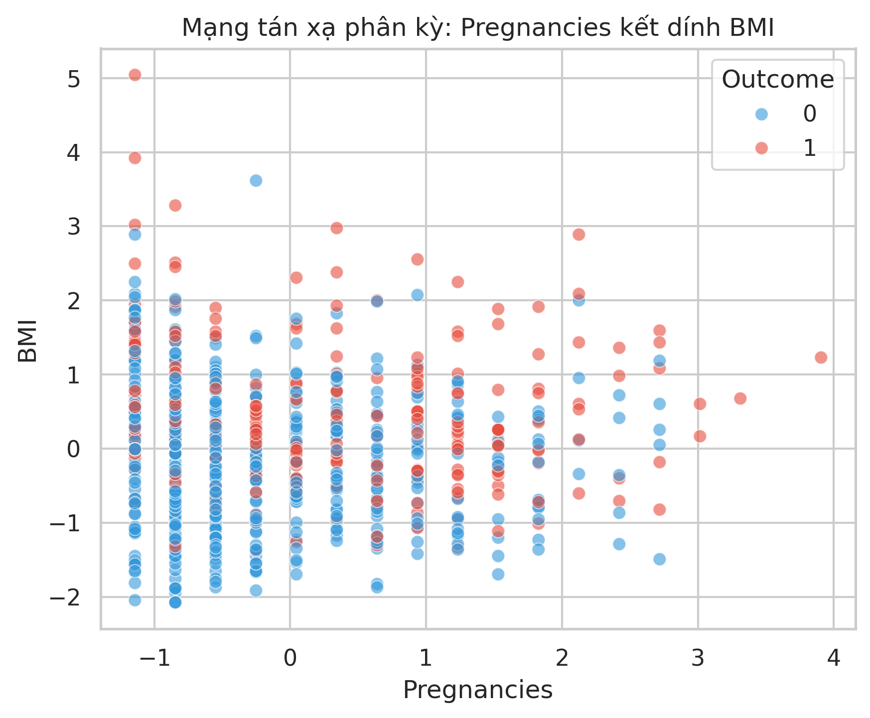
Phân tích Khám phá (EDA): Mối quan hệ BMI và Pregnancies
Tương quan giữa Số Lần Mang Thai và Chỉ Số Khối Cơ Thể
Phân bố của nhóm An toàn: Nhóm không mắc bệnh (Outcome = 0 - màu xanh dương) tập trung với mật độ cực kỳ dày đặc ở các mức Pregnancies thấp và BMI dưới trung bình (khu vực góc dưới bên trái). Điều này chỉ ra nguy cơ mắc bệnh rất thấp ở nhóm đối tượng này.
Sự gia tăng rủi ro: Nhóm mắc bệnh (Outcome = 1 - màu cam) có sự phân tán rộng hơn và xuất hiện dày hơn hẳn ở các vùng có đồng thời số lần mang thai cao và BMI cao (góc trên bên phải đồ thị). Sự kết hợp của hai đặc trưng này đóng vai trò quan trọng trong việc tăng khả năng nhận diện lớp dương tính.

Slide 26
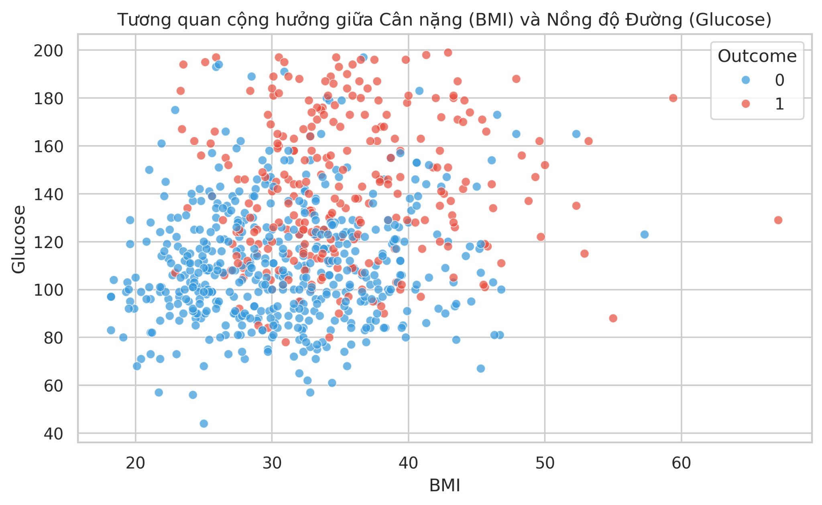
Bộ đôi Tử thần: BMI & Glucose
Tương quan cộng hưởng
Nhóm mắc bệnh (Điểm đỏ) tập trung dày đặc ở góc phần tư trên cùng bên phải (BMI cao + Glucose cao).
Béo phì làm tăng phản ứng viêm mãn tính và đề kháng insulin.
Hậu quả là đẩy lượng Glucose trong máu vượt hoàn toàn ngưỡng kiểm soát sinh lý.

Slide 27
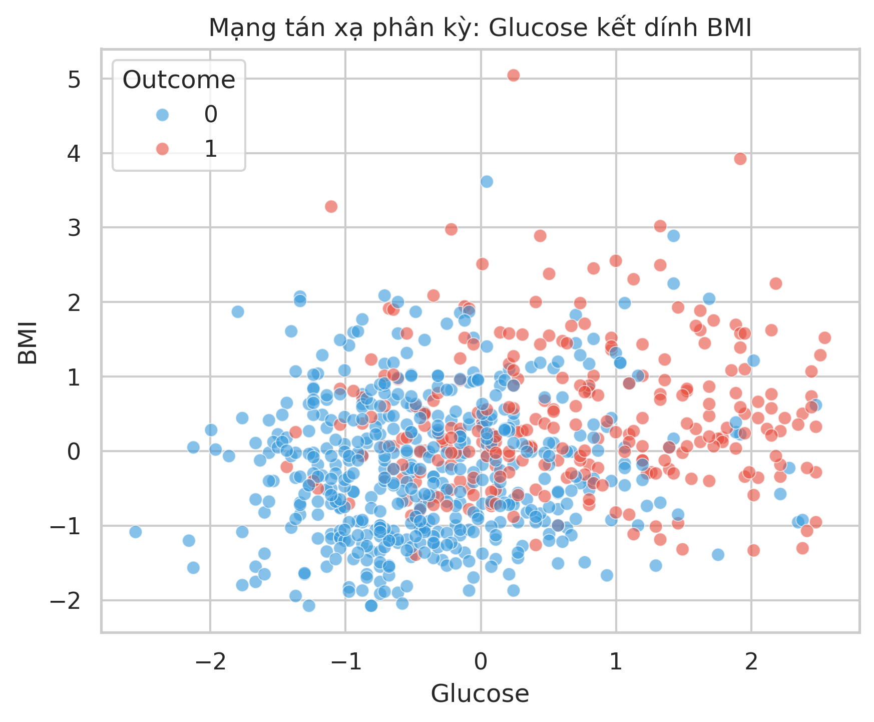
Phân tích Khám phá (EDA): Mối quan hệ BMI và Glucose
Khả năng phân tách lớp của Đặc trưng trọng yếu
Phân bố sau chuẩn hóa (Standardization): Tương tự các biến khác, trục Glucose và BMI đã được đưa về thang đo Z-score (tâm tại 0). Trực quan cho thấy dữ liệu trải đều và không có hiện tượng vệt thẳng đứng, chứng tỏ bước xử lý nhiễu trước đó đã hoạt động tốt.
Cụm an toàn (Outcome = 0): Các điểm màu xanh (không mắc bệnh) quần tụ với mật độ rất cao ở khu vực góc dưới bên trái đồ thị. Điều này cho thấy khi chỉ số Glucose và BMI cùng ở mức thấp hoặc trung bình, xác suất âm tính là cực kỳ cao.
Xu hướng rủi ro (Outcome = 1): Các điểm màu cam (mắc bệnh) dịch chuyển thành một dải rõ rệt về phía trên bên phải. Sự gia tăng đồng thời của Glucose (đường huyết cao) và BMI (béo phì) tạo ra ranh giới phân tách khá rõ nét, biến đây thành 2 đặc trưng cốt lõi (core features) cho mô hình dự đoán.

Slide 28
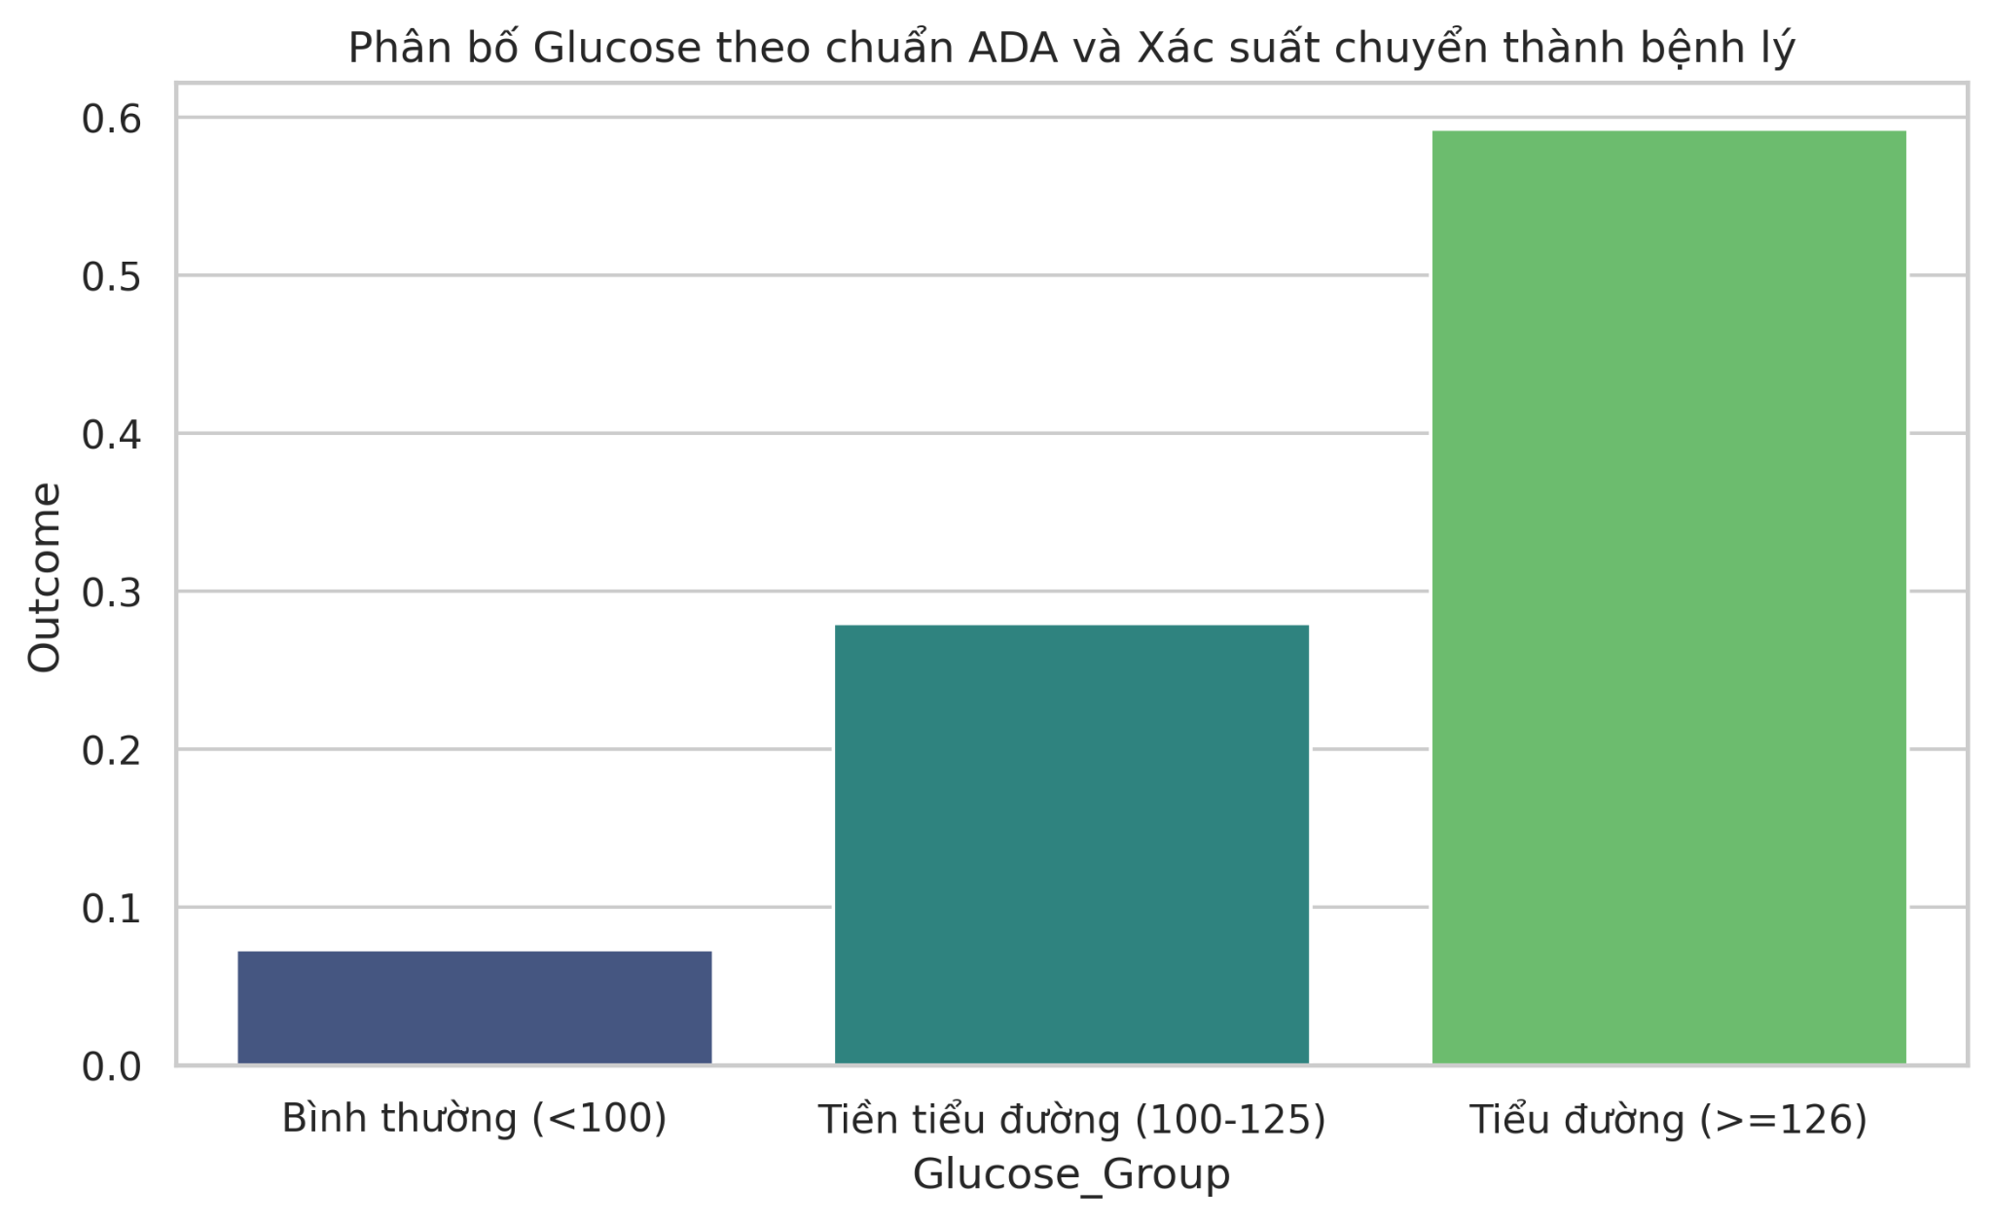
Phân tích Glucose (Chuẩn ADA)
Ranh giới Tiền đái tháo đường
Chuẩn chẩn đoán ADA: Normal (< 100 mg/dL) Prediabetes (100-125 mg/dL) Diabetes (≥ 126 mg/dL).
Tỷ lệ dương tính tăng vọt ở nhóm ≥ 126 mg/dL.
Nhóm này chiếm tới 58% tổng số ca mắc bệnh trong toàn bộ quần thể nghiên cứu.

Slide 29
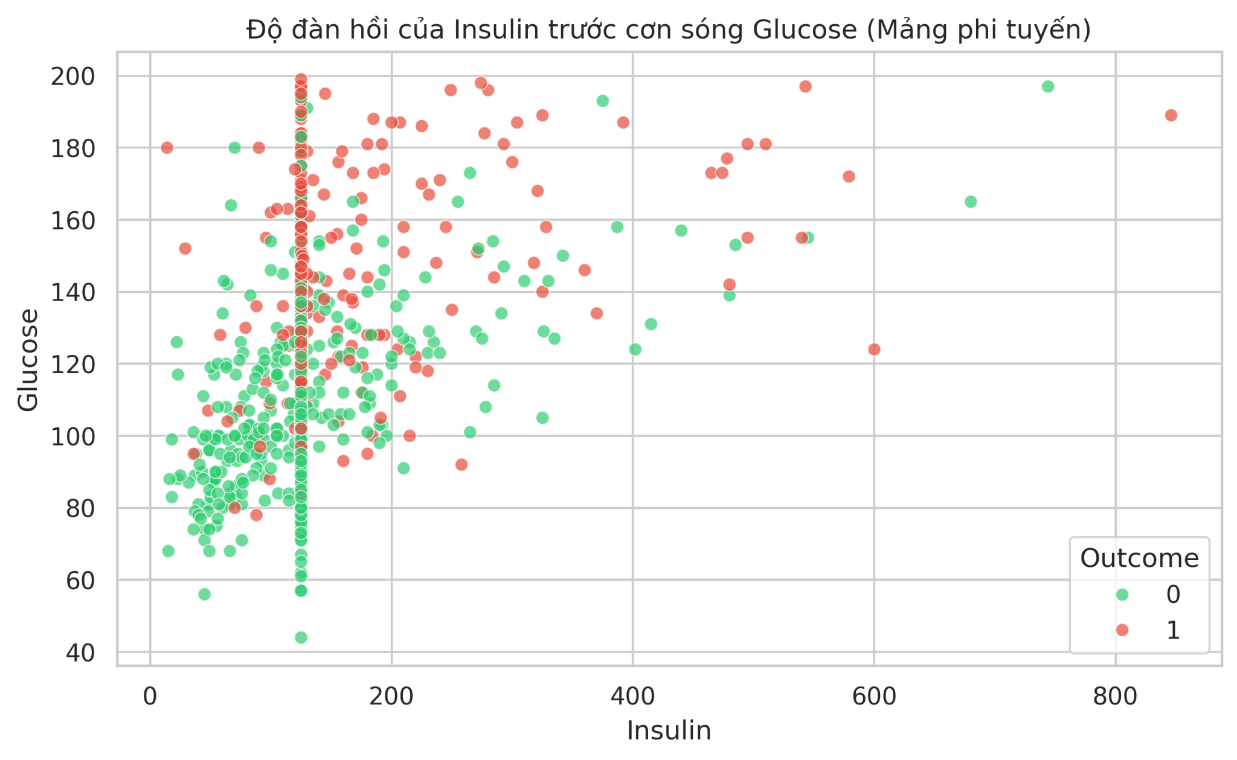
Sự đàn hồi của Insulin trước Glucose
Mối quan hệ phi tuyến
Khi Glucose tăng, Insulin cũng tăng để đáp ứng, nhưng mối quan hệ này không tuyến tính mạnh.
Nhóm mắc bệnh thể hiện rất rõ tình trạng kháng insulin.
Đường huyết lên rất cao nhưng lượng insulin bơm ra từ tuyến tụy không mang lại hiệu quả chuyển hóa.

Slide 30
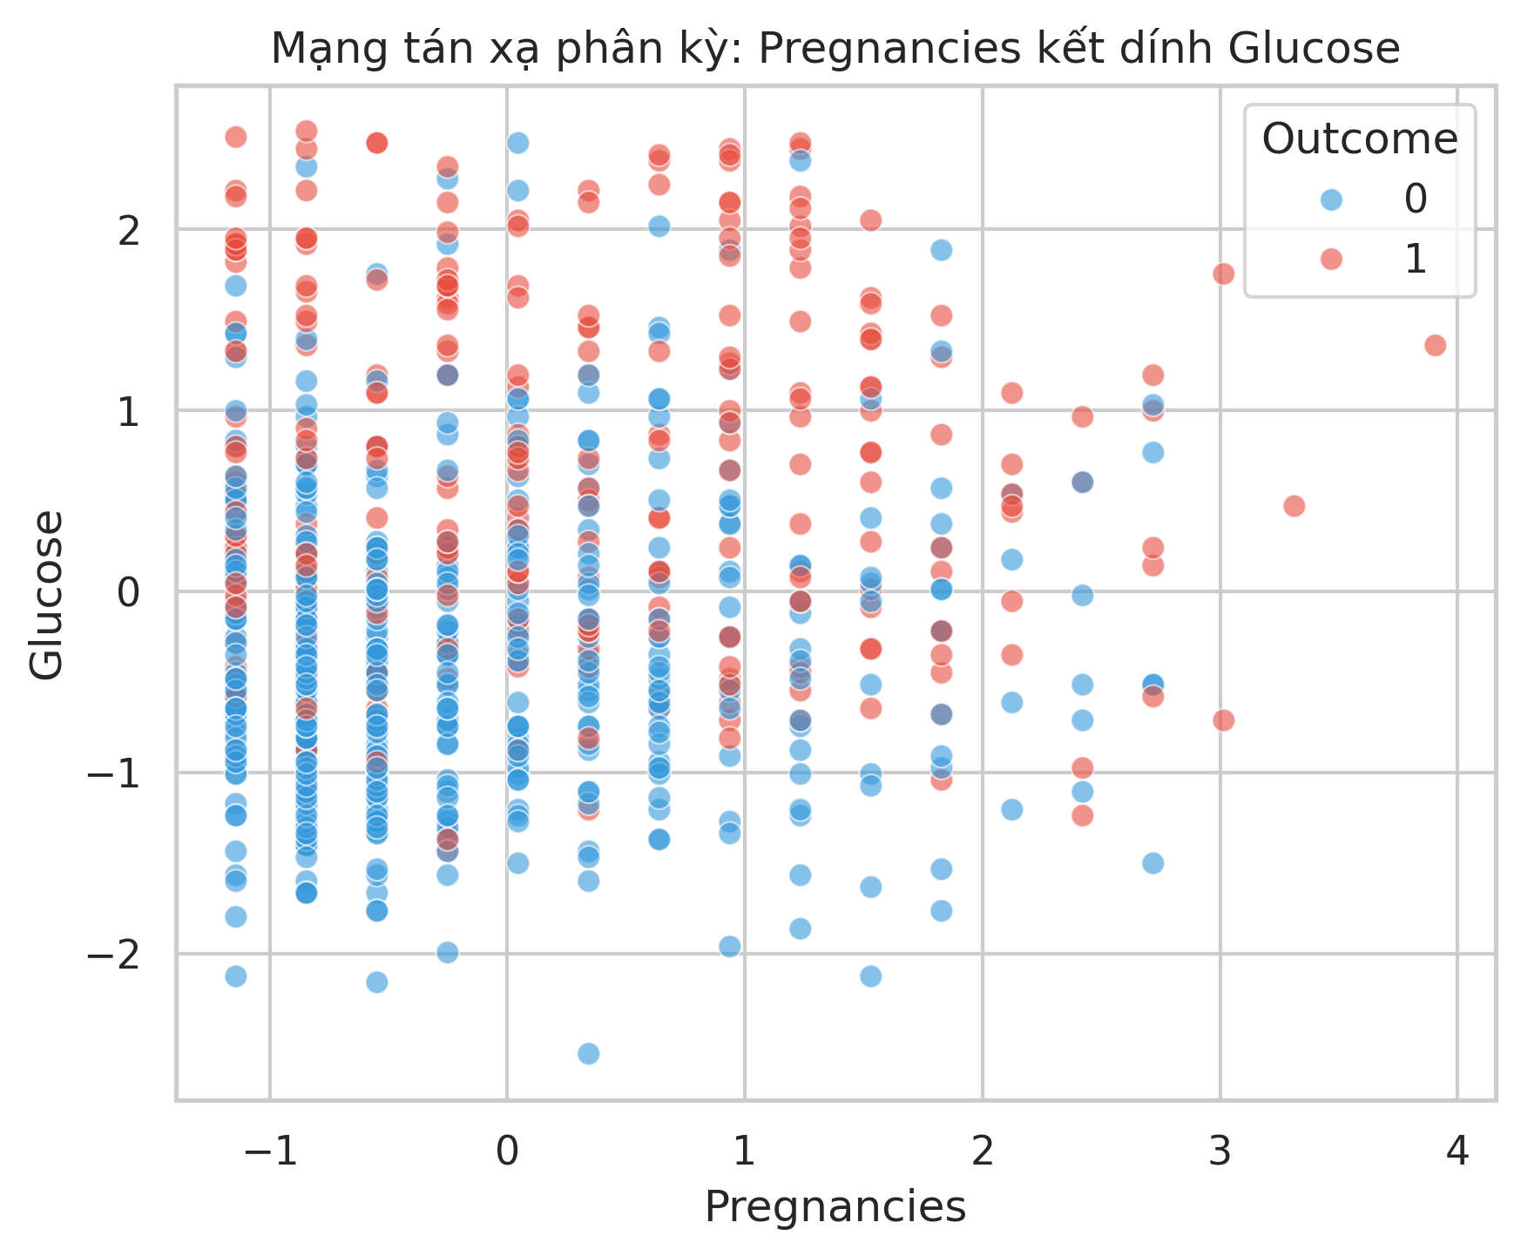
Phân tích Khám phá (EDA): Mối quan hệ SkinThickness và Độ tuổi
Đặc điểm dữ liệu và Sự phân tán nhóm
Sự chồng lấp dữ liệu: Hai nhóm (Outcome 0 và 1) đan xen mạnh tại khu vực trung tâm, cho thấy ranh giới phân loại bằng 2 đặc trưng này là không rõ ràng.
Xu hướng nhóm bệnh: Nhóm mắc bệnh (màu cam) có xu hướng phân tán rộng hơn và xuất hiện với mật độ cao hơn ở các vùng có giá trị Age lớn.

Slide 31
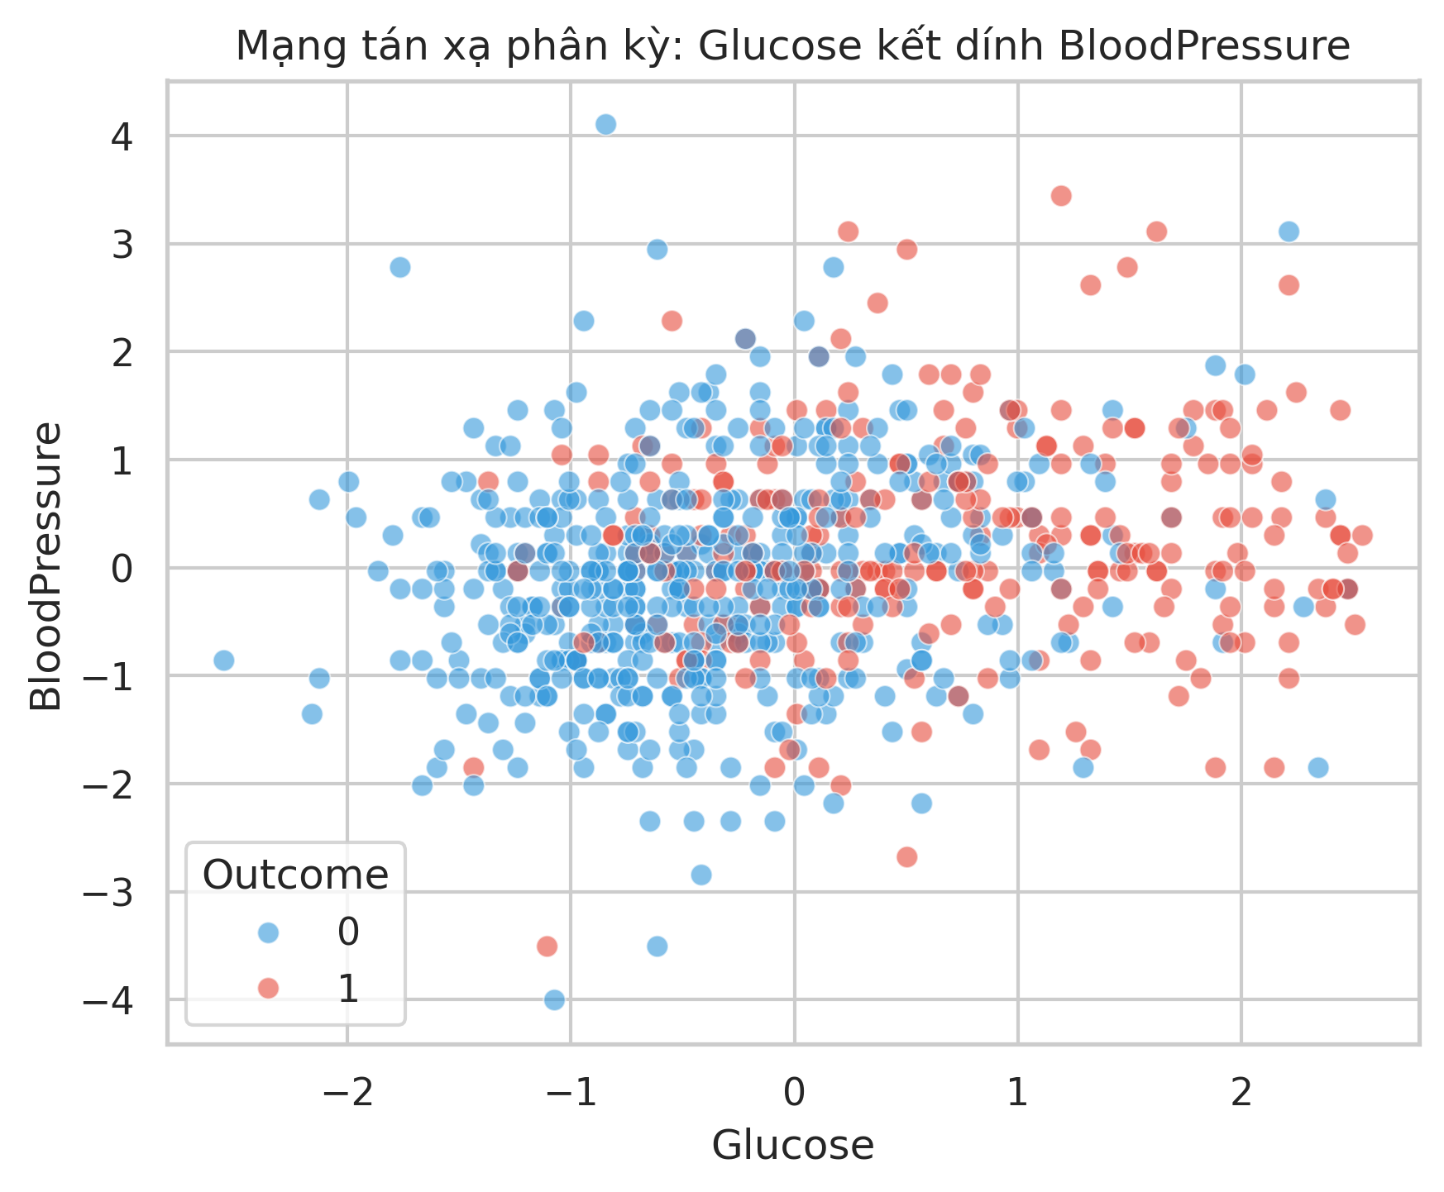
Phân tích Khám phá (EDA): Mối quan hệ Glucose và Huyết áp
Đánh giá tương quan và Khả năng phân tách lớp
Sự chồng chéo đáng kể: Nhóm không mắc bệnh (xanh) và mắc bệnh (đỏ) đan xen dày đặc tại vùng trung tâm (quanh Z-score = 0), cho thấy dữ liệu có mức độ pha trộn cao.
Vai trò của Glucose: Glucose đóng góp tín hiệu phân tách rõ nét hơn (nhóm bệnh có xu hướng lệch phải), trong khi Huyết áp không cho thấy sự khác biệt đáng kể giữa hai nhóm.
Hạn chế của cặp đặc trưng: Mức độ chồng lấp lớn giữa hai lớp chứng tỏ chỉ dùng riêng cặp Glucose và BloodPressure là chưa đủ để thiết lập ranh giới phân loại chính xác cho mô hình.

Slide 32
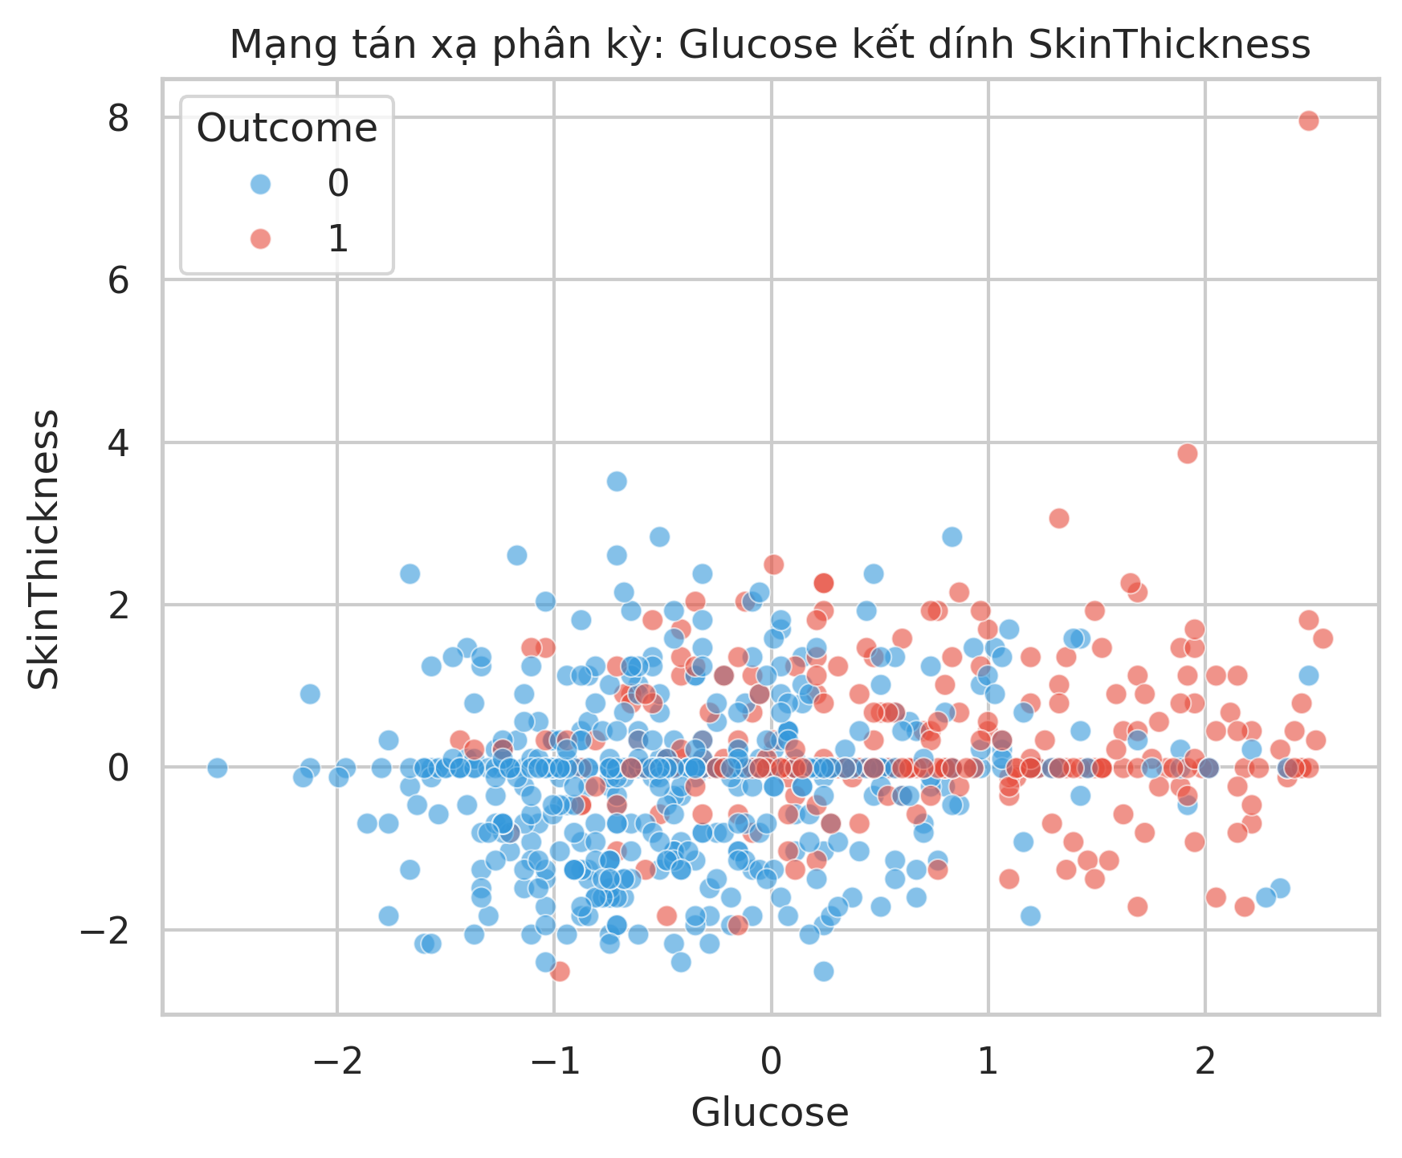
Phân tích Khám phá (EDA): Mối quan hệ Glucose và SkinThickness
Dấu vết Xử lý nhiễu và Sự tương quan
Sự chồng lấp dữ liệu: Tại vùng Glucose thấp, hai nhóm (Outcome 0 và 1) đan xen mạnh, cho thấy ranh giới phân loại chưa rõ ràng.
Xu hướng nhóm bệnh: Nhóm mắc bệnh (màu cam) phân tán rộng hơn và có xu hướng tập trung ở các vùng có giá trị Glucose cao hơn so với nhóm an toàn.
Dấu vết điền khuyết (Imputation): Vệt dữ liệu tập trung dày đặc tại SkinThickness ≈ 0 cho thấy dữ liệu thiếu sót đã được lấp đầy bằng giá trị trung bình/trung vị trước khi chuẩn hóa.

Slide 33
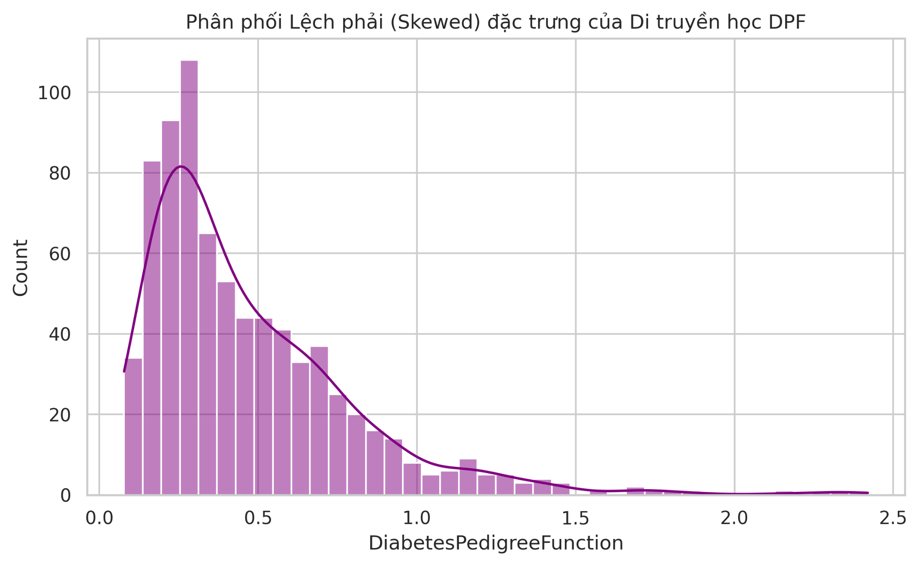
Yếu tố Di truyền học (DPF)
Chức năng phả hệ đái tháo đường
Phân phối của chỉ số DPF (Diabetes Pedigree Function) lệch phải (Right-skewed) cực mạnh.
Đại đa số quần thể có mức DPF thấp.
Chỉ một tỷ lệ nhỏ (< 10%) có giá trị DPF > 1.0, thể hiện nguy cơ mang gen di truyền đái tháo đường rất nặng.

Slide 34
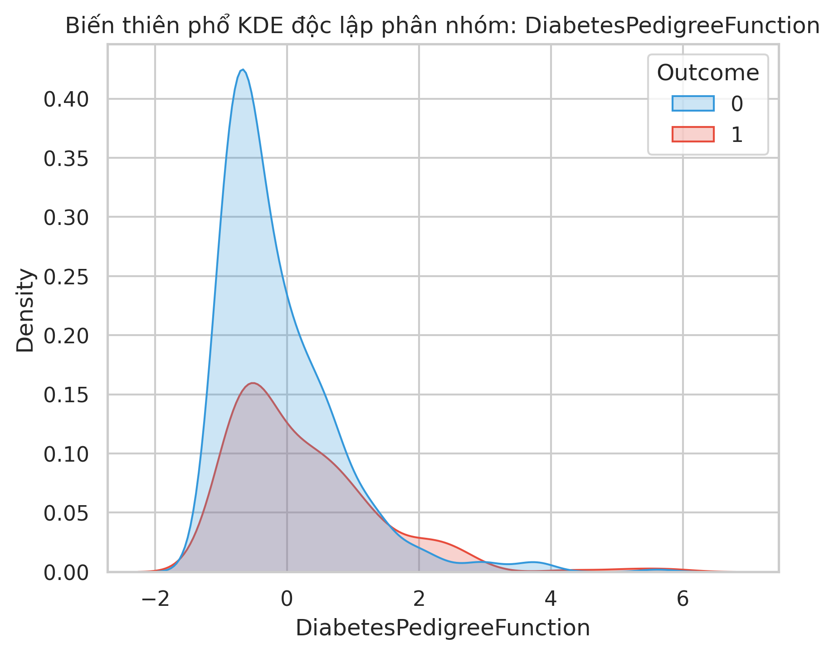
Phân bố Mật độ KDE: DiabetesPedigreeFunction
Biến thiên và Sự dịch chuyển Phân bố (KDE Plot)
Phân bố lệch phải (Right-skewed): Cả hai nhóm đều có phần đỉnh tập trung ở các giá trị thấp (quanh Z-score = -1 đến 0) và kéo một cái "đuôi" rất dài về phía bên phải. Điều này phản ánh thực tế là phần lớn bệnh nhân có chỉ số di truyền thấp, chỉ một số ít có tiền sử gia đình mắc bệnh dày đặc.
Đặc điểm nhóm mắc bệnh: Đỉnh (peak) của nhóm Outcome = 0 (màu xanh) cao vọt và hẹp, chứng tỏ nhóm an toàn cực kỳ tập trung ở mức phả hệ thấp. Ngược lại, đường cong của nhóm Outcome = 1 (màu đỏ) thấp hơn nhưng phần "đuôi" (từ mức 2.0 trở đi) lại dày hơn hẳn, cho thấy yếu tố di truyền làm tăng đáng kể nguy cơ mắc bệnh.

Slide 35
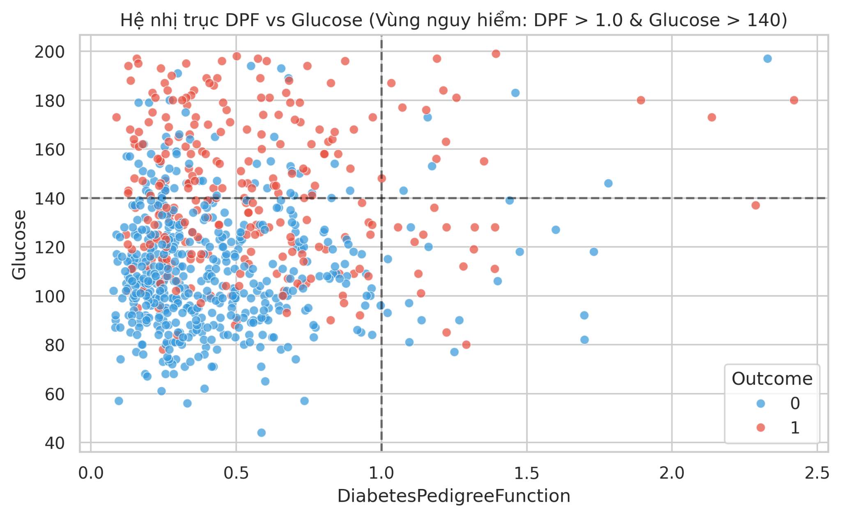
Di truyền kết hợp Đường huyết
Phân định vùng nguy cơ
Vùng nguy hiểm báo động: Chỉ số DPF > 1.0 kết hợp với Glucose > 140 mg/dL.
Khu vực này tập trung hầu hết các ca mắc bệnh (tỷ lệ bệnh gần như tuyệt đối).
Sự kết hợp đa biến này cải thiện phân loại nguy cơ rõ rệt so với việc chỉ xét từng chỉ số đơn lẻ.

Slide 36
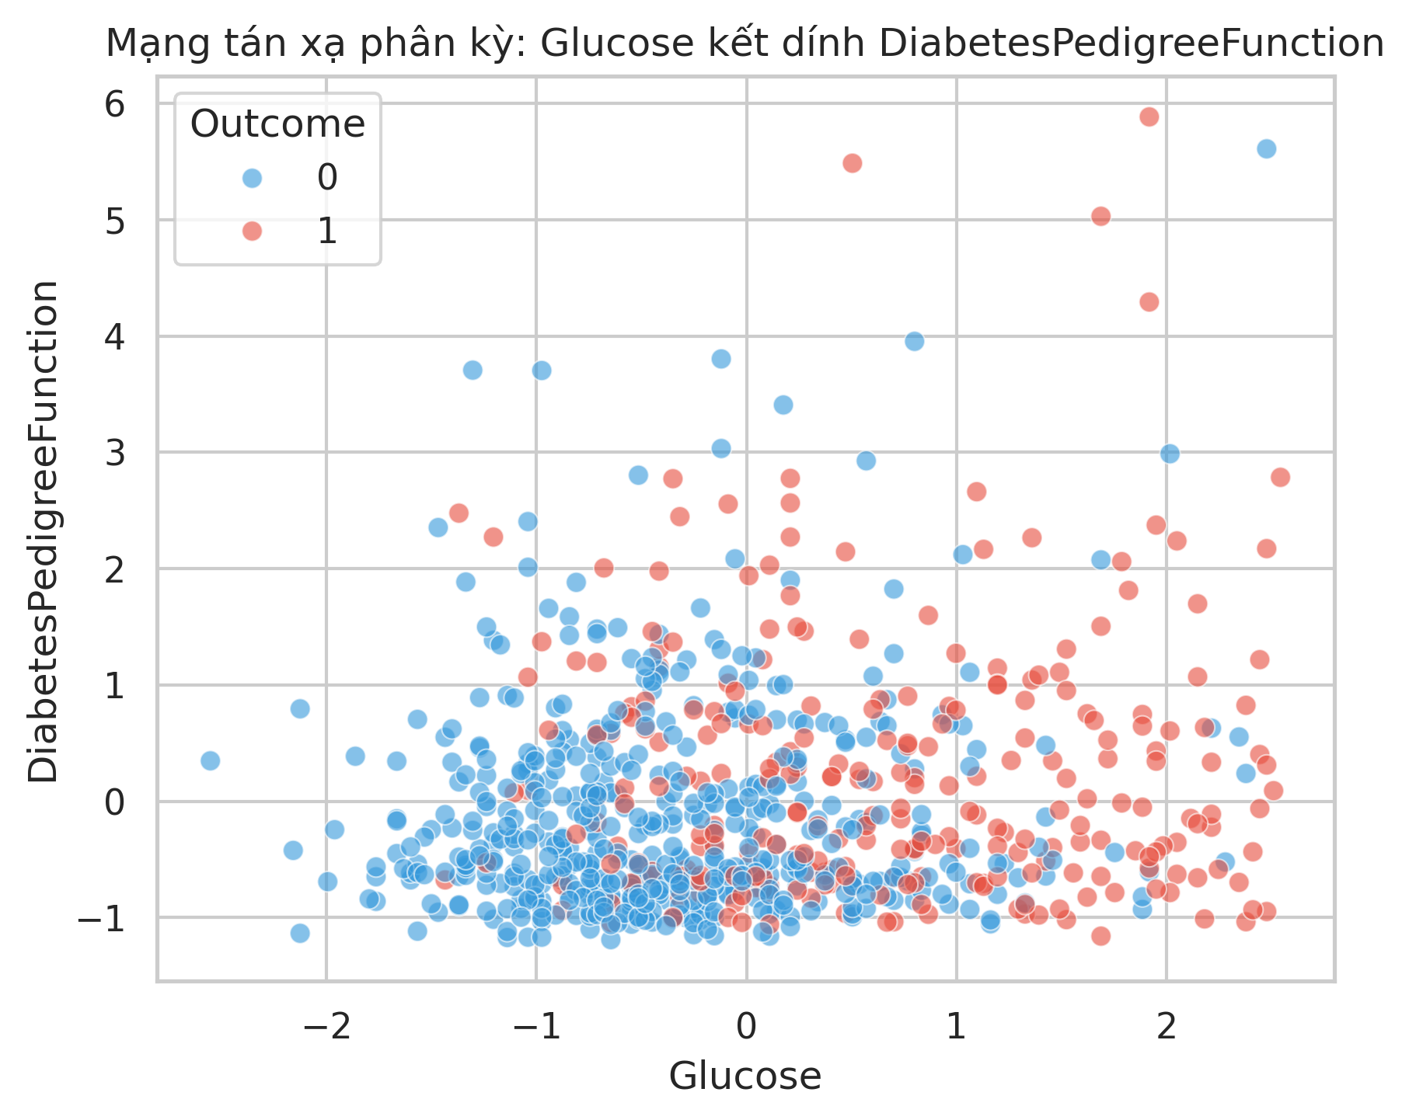
Phân tích Khám phá (EDA): Mối quan hệ Di truyền và Glucose
Phân tách lớp dựa trên Di truyền và Đường huyết
Đặc thù phân bố di truyền: Trên trục tung (DiabetesPedigreeFunction), dữ liệu phần lớn tập trung dày đặc ở các giá trị thấp và thưa thớt dần khi lên cao. Dù có sự chồng chéo, các bệnh nhân mang nhãn dương tính xuất hiện với tần suất cao hơn ở những mức chỉ số di truyền cao.
Nhận diện cụm An toàn: Ở khu vực góc dưới bên trái (nơi cả Glucose và chỉ số Phả hệ đều ở mức thấp), đồ thị gần như được phủ kín bởi các điểm màu xanh (Outcome = 0). Đây là "vùng an toàn" lý tưởng

Slide 37
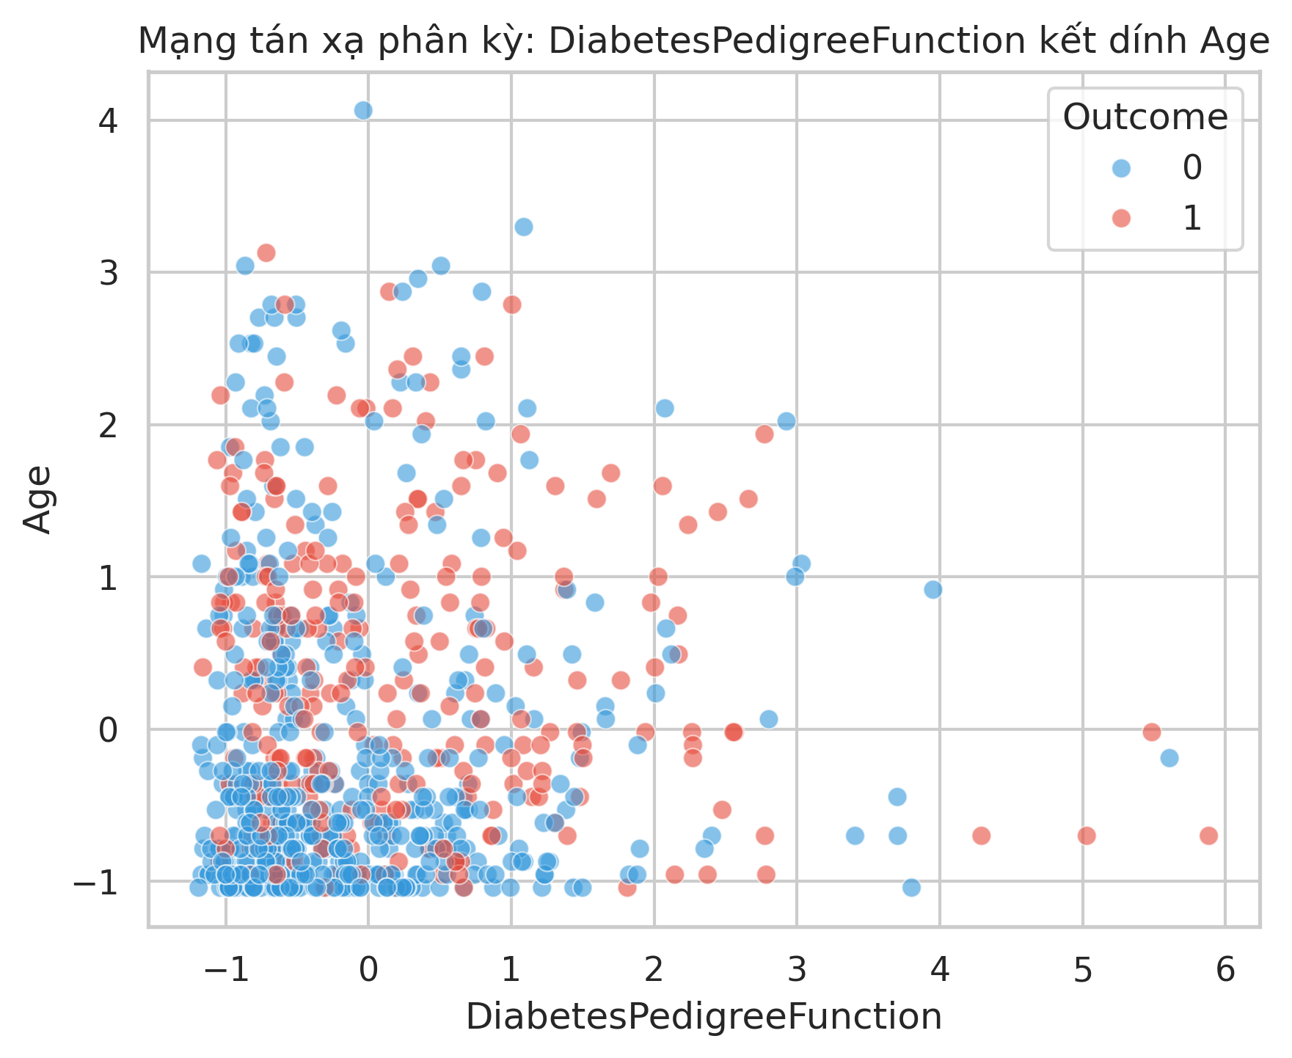
Phân tích Khám phá (EDA): Mối quan hệ Chỉ số Phả hệ và Độ tuổi
Sự tương tác giữa Yếu tố Di truyền và Lão hóa
Hội tụ tại Vùng An toàn: Dữ liệu có sự phân bố cực kỳ mất cân xứng. Phần lớn các điểm dữ liệu tập trung thành một cụm dày đặc ở khu vực góc dưới bên trái (nơi cả Tuổi và Chỉ số Phả hệ đều ở mức thấp). Tại vùng này, màu xanh của nhóm Outcome = 0 (không mắc bệnh) chiếm ưu thế tuyệt đối.
Sự dịch chuyển của rủi ro: Khác với nhóm an toàn, các điểm mang nhãn dương tính (Outcome = 1 - màu cam) có sự phân tán rộng hơn rất nhiều. Chúng có xu hướng lan dịch lên phía trên (tuổi cao hơn) và kéo dài sang bên phải (yếu tố di truyền mạnh hơn). Điều này chứng minh sự kết hợp của hai biến số này làm gia tăng đáng kể xác suất mắc bệnh.
Đặc điểm điểm dị biệt (Outliers): Dọc theo trục hoành, xuất hiện rải rác những điểm dữ liệu có DiabetesPedigreeFunction tăng đột biến (Z-score từ 3 đến 6). Ở vùng giá trị cực đoan này, ranh giới giữa hai lớp vẫn khá lộn xộn, cho thấy các thuật toán tuyến tính đơn giản sẽ khó có thể phân chia dữ liệu hoàn hảo nếu chỉ dùng 2 đặc trưng này.

Slide 38
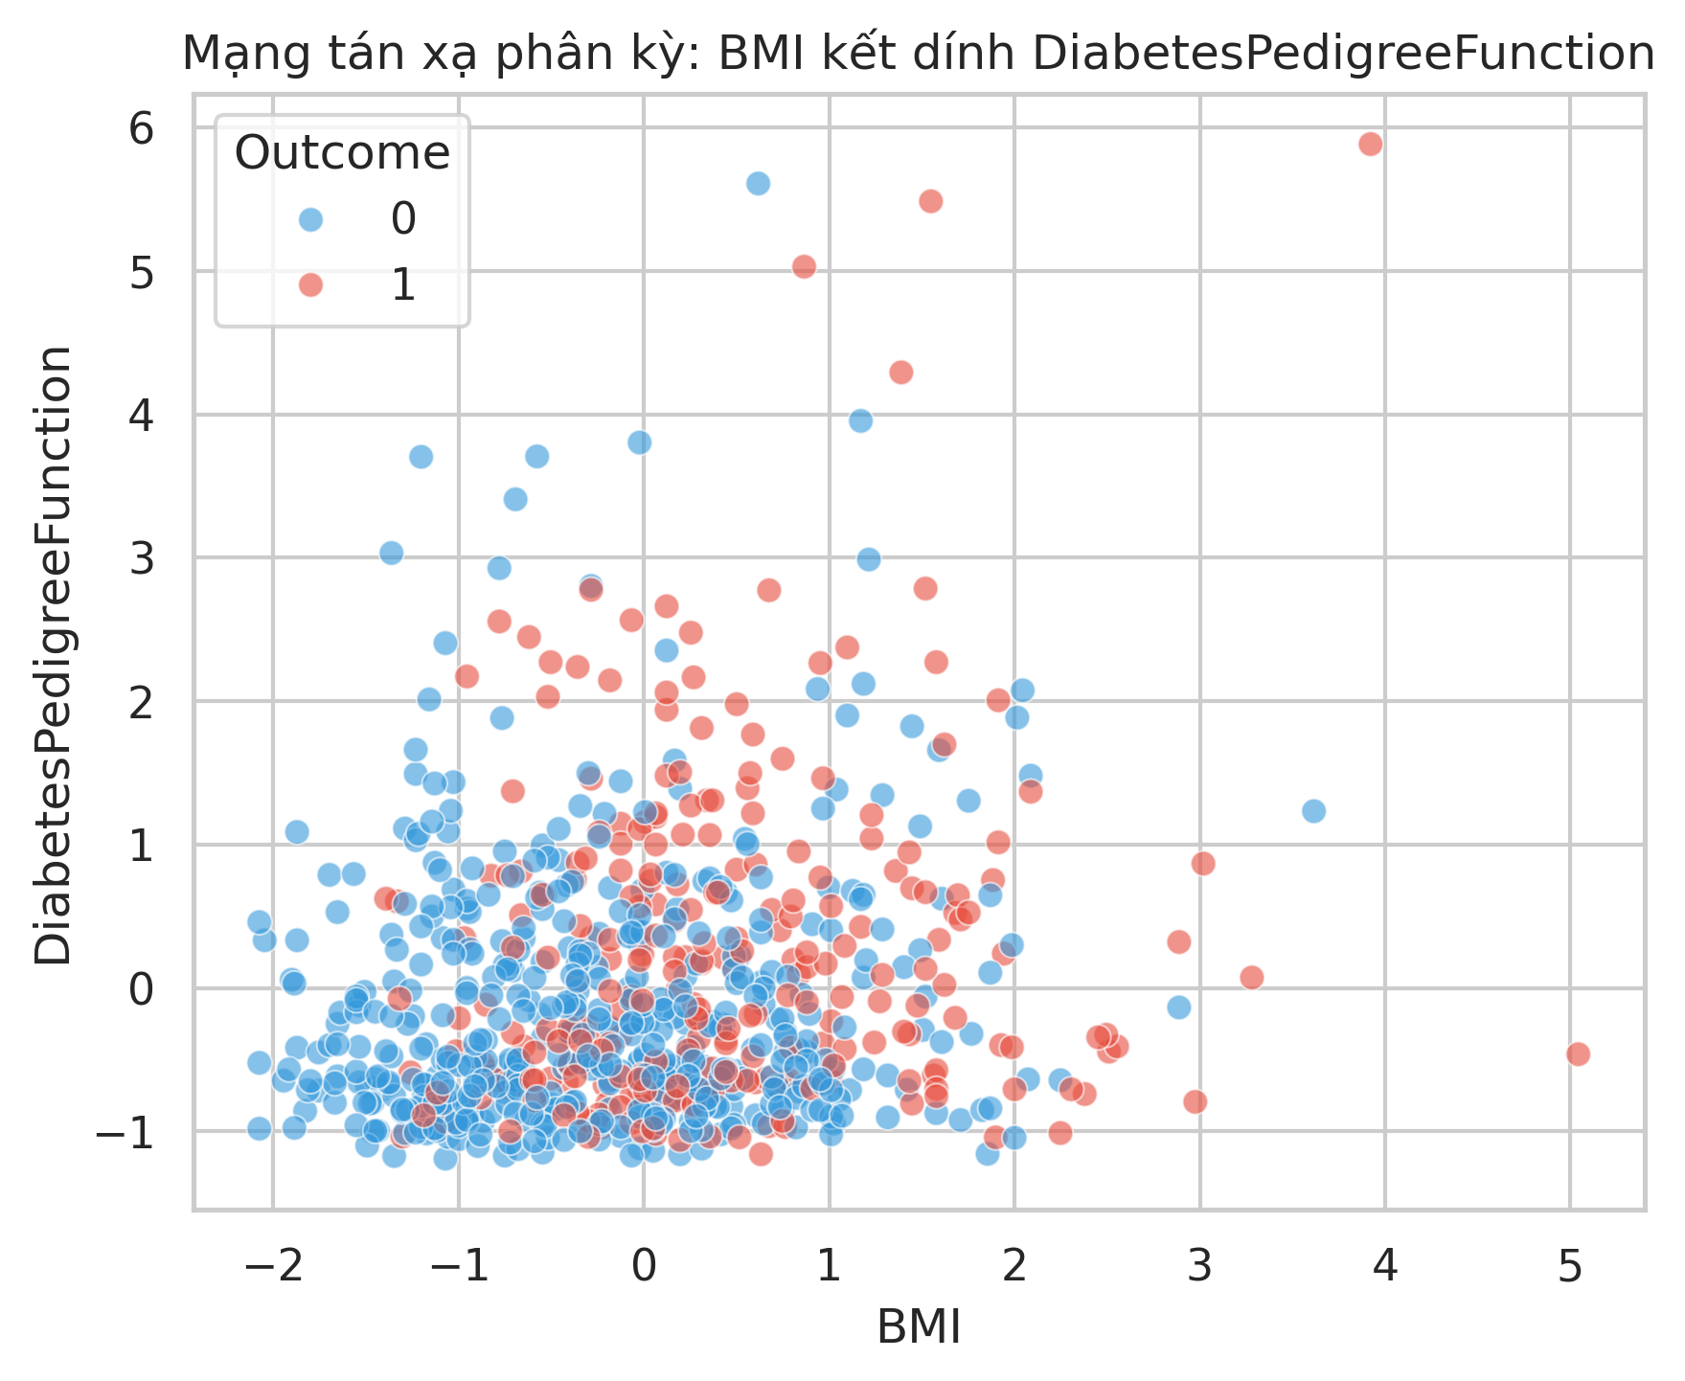
Phân tích Khám phá (EDA): Mối quan hệ Phả hệ Di truyền và BMI
Đánh giá Tương tác giữa Thể trạng và Yếu tố Di truyền
Sự tập trung tại vùng lõi: Tương tự các cặp đặc trưng khác, phần trung tâm đồ thị (quanh mức Z-score = 0) chứng kiến sự chồng chéo cực kỳ dày đặc. Tuy nhiên, nhóm không mắc bệnh (Outcome = 0 - màu xanh) quần tụ rất chặt ở khu vực có cả BMI và chỉ số Phả hệ ở mức trung bình hoặc thấp (góc dưới bên trái).
Xu hướng của nhóm rủi ro cao: Các điểm mang nhãn dương tính (Outcome = 1 - màu cam) có sự phân tán rộng hơn hẳn. Chúng lan dịch rõ rệt về góc trên bên phải, minh chứng cho việc bệnh nhân vừa béo phì (BMI cao) vừa có tiền sử gia đình (Phả hệ cao) mang tỷ lệ mắc bệnh vượt trội.

Slide 39
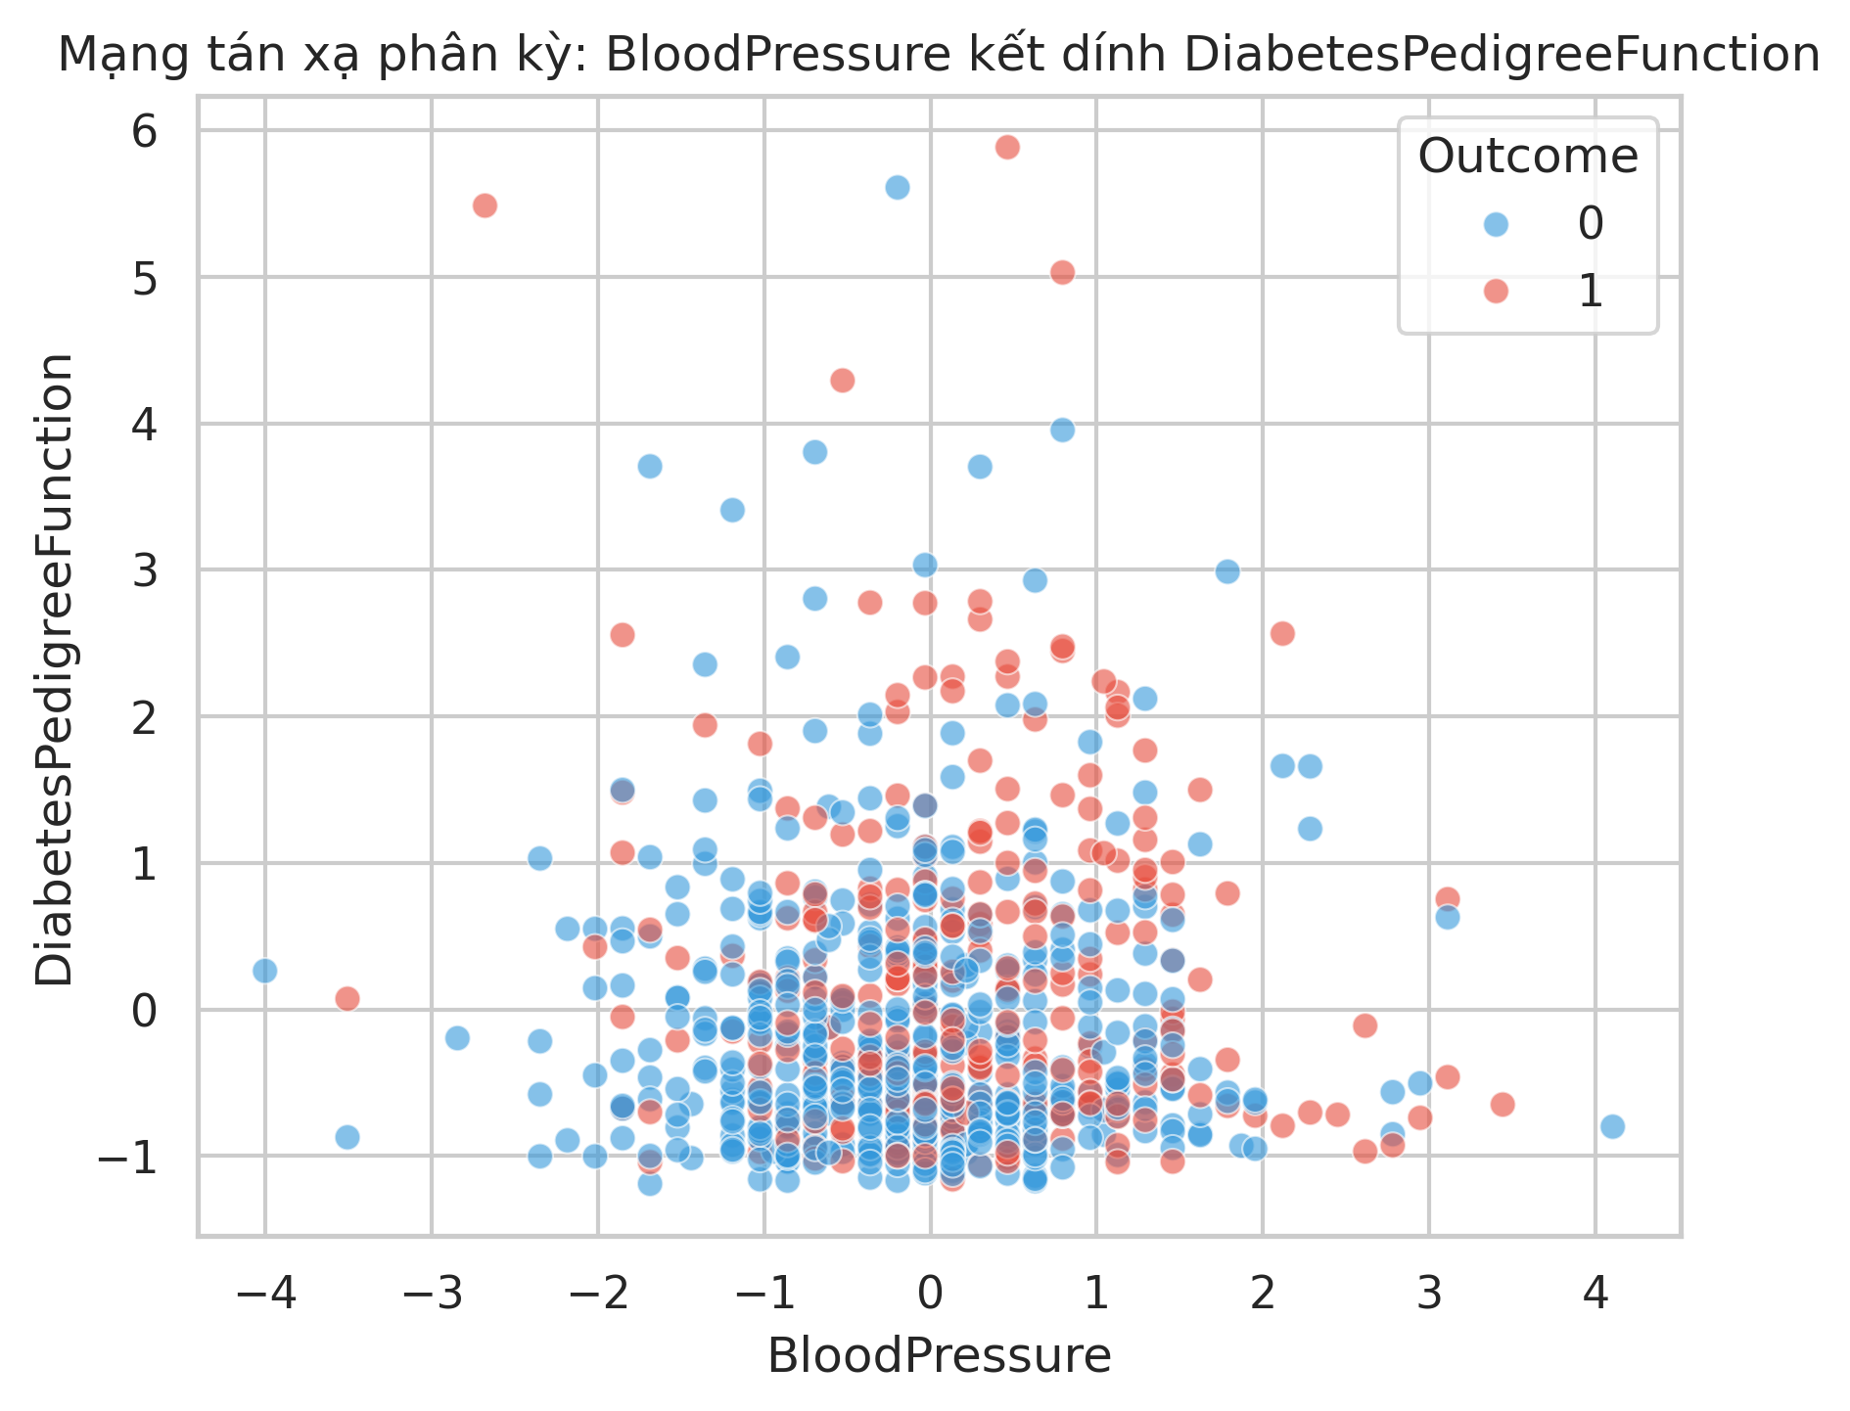
Phân tích Khám phá (EDA): Mối quan hệ Huyết áp và Phả hệ
Sự chồng chéo dữ liệu và Khả năng phân định
Hội tụ dày đặc ở trung tâm: Tại khu vực giá trị trung bình (quanh mốc Z-score = 0), các điểm dữ liệu của cả nhóm mắc bệnh (màu cam) và không bệnh (màu xanh) đan xen vào nhau cực kỳ chằng chịt.
Ranh giới phân lớp mờ nhạt: Khác với sức mạnh của Glucose, Huyết áp (BloodPressure) khi kết hợp với yếu tố di truyền không tạo ra vùng phân tách rõ rệt. Hai đặc trưng này mang lại rất ít giá trị dự đoán nếu chỉ đứng độc lập.

Slide 40
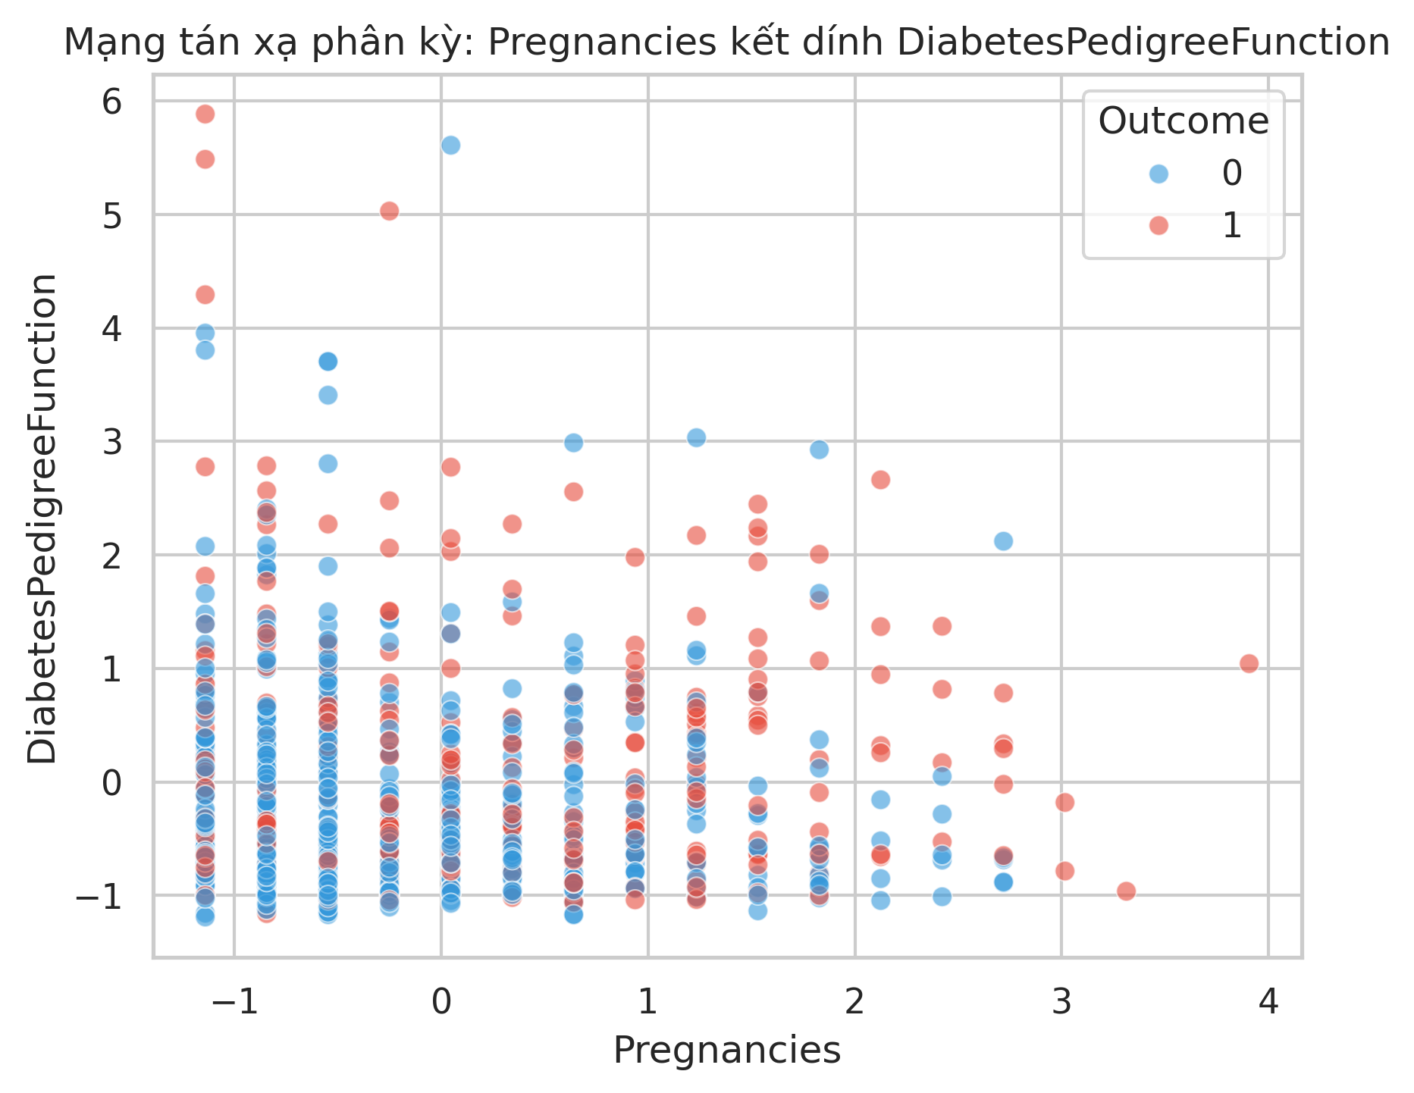
Phân tích Khám phá: Mang thai và Phả hệ
Tương quan giữa Số Lần Mang Thai và Phả hệ
Đặc thù phân bố: Đồ thị thể hiện rõ sự kết hợp đặc trưng giữa biến đếm rời rạc (Pregnancies - tạo thành các dải dữ liệu dọc) và biến liên tục lệch phải (DiabetesPedigreeFunction - mật độ dày ở dưới, thưa dần lên trên).
Vùng an toàn cốt lõi: Đại đa số bệnh nhân không mắc bệnh (Outcome = 0 - màu xanh dương) hội tụ cực kỳ chặt chẽ ở khu vực góc dưới cùng bên trái. Điều này cho thấy khi số lần mang thai và tiền sử di truyền đều ở mức thấp, rủi ro mắc bệnh là rất nhỏ.
Sự phân tán rủi ro: Nhóm mắc bệnh (Outcome = 1 - màu cam) có sự phân tán rộng và lộn xộn hơn. Khi tịnh tiến lên các mốc số lần mang thai cao (trục hoành > 1) hoặc chỉ số phả hệ vượt trội (trục tung > 2), mật độ xuất hiện của nhãn dương tính gia tăng đáng kể.

Slide 41
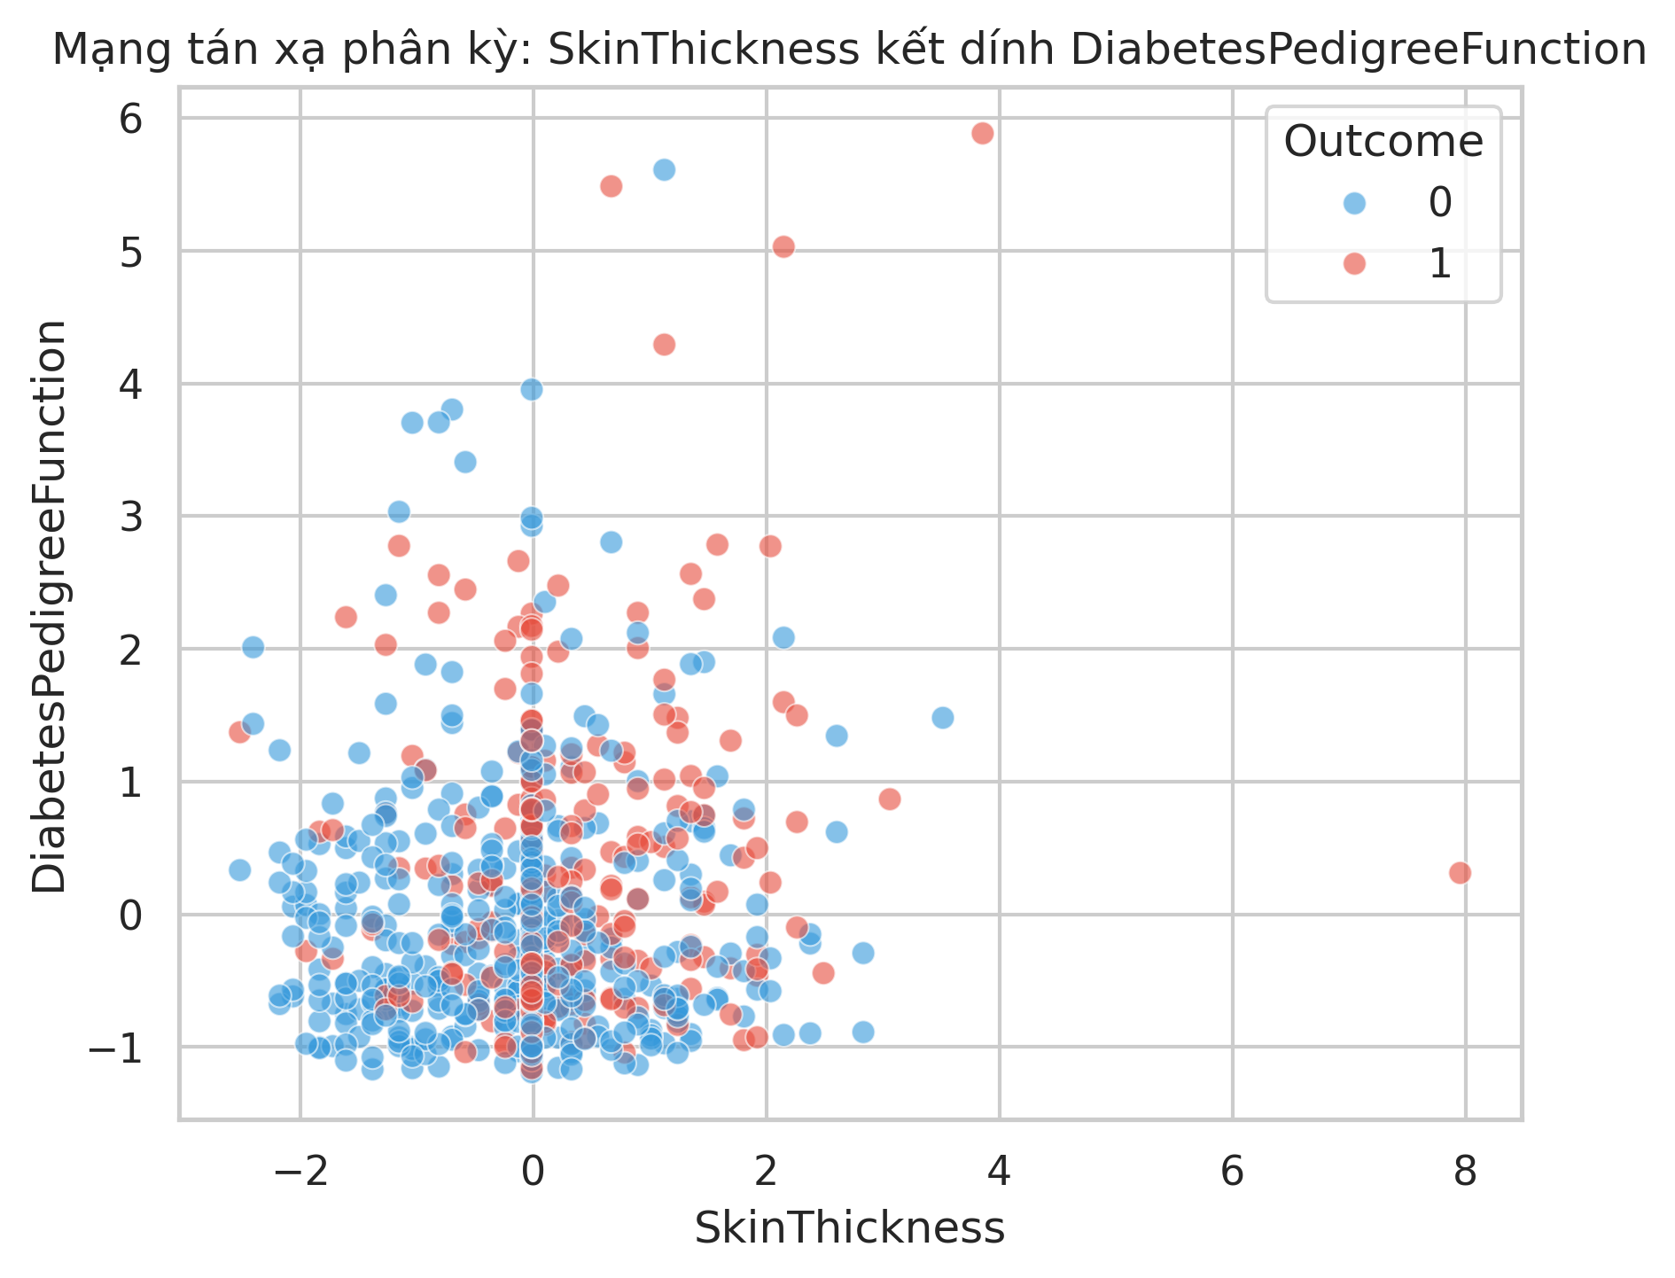
Phân tích Khám phá (EDA): SkinThickness và Phả hệ Di truyền
Dấu vết Xử lý nhiễu và Sự chồng chéo dữ liệu
Dấu vết điền khuyết (Imputation): Vệt thẳng đứng rất rõ tại mốc SkinThickness ≈ 0 chứng tỏ một lượng lớn dữ liệu thiếu sót của biến này đã được lấp đầy bằng giá trị trung bình/trung vị trước khi chuẩn hóa.
Độ chồng chéo cực cao: Ở vùng giá trị thấp của cả hai trục (góc dưới bên trái), nhóm mắc bệnh (cam) và không bệnh (xanh) đan xen vào nhau dày đặc, gần như không thể tìm ra ranh giới phân lớp bằng các mô hình tuyến tính.
Phân bố điểm dị biệt (Outliers): Nhóm mắc bệnh có độ phân tán rộng hơn hẳn. Hầu hết các điểm dị biệt nằm xa về phía trục tung (Chỉ số phả hệ > 3) hoặc trục hoành (Độ dày da cực đại ≈ 8) đều thuộc về nhóm dương tính.

Slide 42
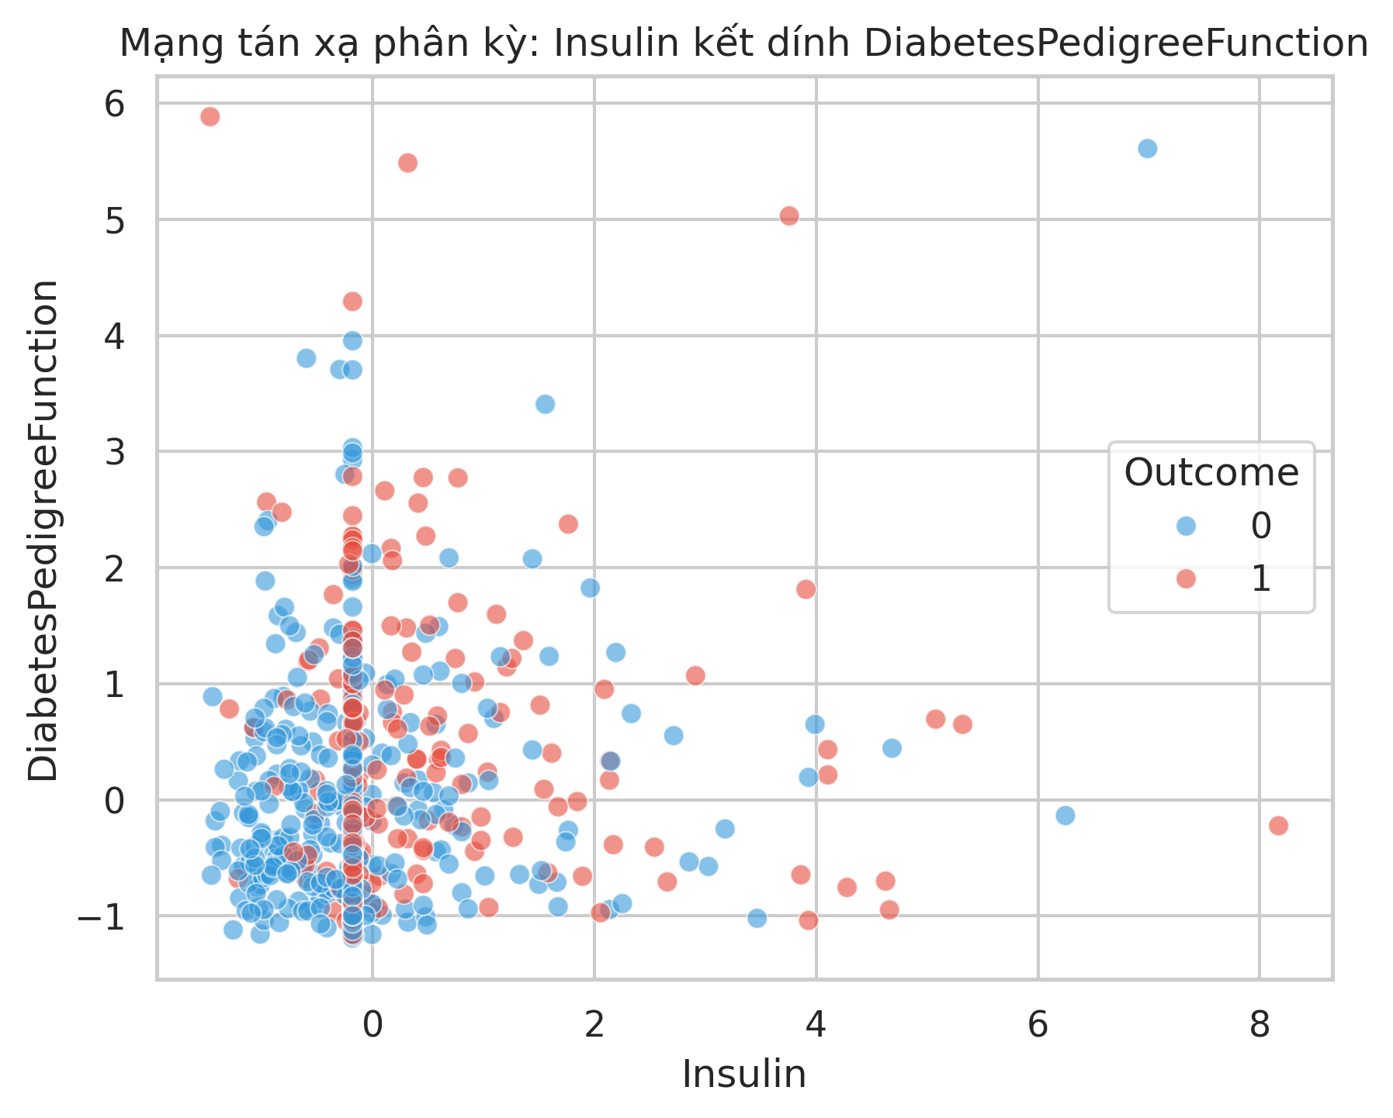
Phân tích Khám phá (EDA): Mối quan hệ Insulin và Phả hệ Di truyền
Dấu vết Điền khuyết và Khả năng Phân tách lớp
Hiện tượng điền khuyết (Imputation): Đồ thị tiếp tục cho thấy vệt dữ liệu thẳng đứng rất rõ rệt tại vị trí Insulin ≈ 0. Đây là kết quả của bước tiền xử lý, khi các giá trị thiếu sót được lấp đầy bằng trung bình/trung vị.
Chồng chéo tại vùng lõi: Ở góc dưới bên trái (nơi cả lượng Insulin và chỉ số Phả hệ ở mức thấp), cả hai nhóm bệnh nhân đan xen vào nhau cực kỳ đặc. Sự kết hợp của hai chỉ số này chưa đủ mạnh để phân định rạch ròi vùng an toàn.
Sự phân tán của nhóm rủi ro: Nhóm mắc bệnh (Outcome = 1 - màu cam) có xu hướng vươn xa hơn trên đồ thị. Những bệnh nhân có mức Insulin tăng vọt (trục hoành > 2) hoặc chỉ số di truyền cao (trục tung > 2) thường có xác suất dương tính cao hơn hẳn.

Slide 43
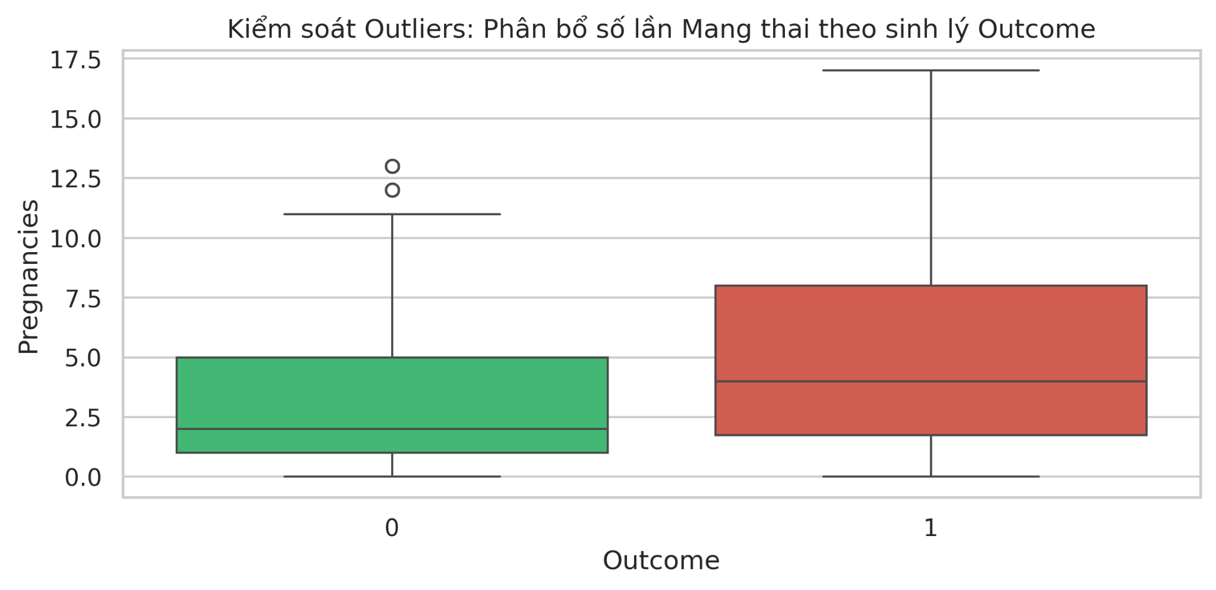
Phân tích Khám phá (EDA): Mối liên hệ giữa Số lần Mang thai và Outcome
Sự khác biệt phân bổ và các giá trị ngoại lệ (Outliers)
Xu hướng tăng theo bệnh lý: Nhóm có kết quả dương tính (Outcome 1 - màu cam) thường có số lần mang thai cao hơn rõ rệt. Giá trị trung vị (median) của nhóm này nằm ở mức ~4 lần, cao gấp đôi so với nhóm âm tính (Outcome 0 - màu xanh) vốn chỉ ở mức ~2 lần.
Kiểm soát Outliers và Chồng lấn: Nhóm không mắc bệnh xuất hiện các điểm ngoại lệ (Outliers) có số lần mang thai bất thường (trên 12 lần). Mặc dù dải dữ liệu của nhóm bệnh rộng hơn (lên tới 17 lần), nhưng hai nhóm vẫn có vùng chồng lấn lớn ở khoảng 0-5 lần mang thai, cho thấy đây là một đặc trưng quan trọng nhưng chưa đủ để phân loại hoàn toàn nếu không kết hợp các yếu tố khác.a

Slide 44
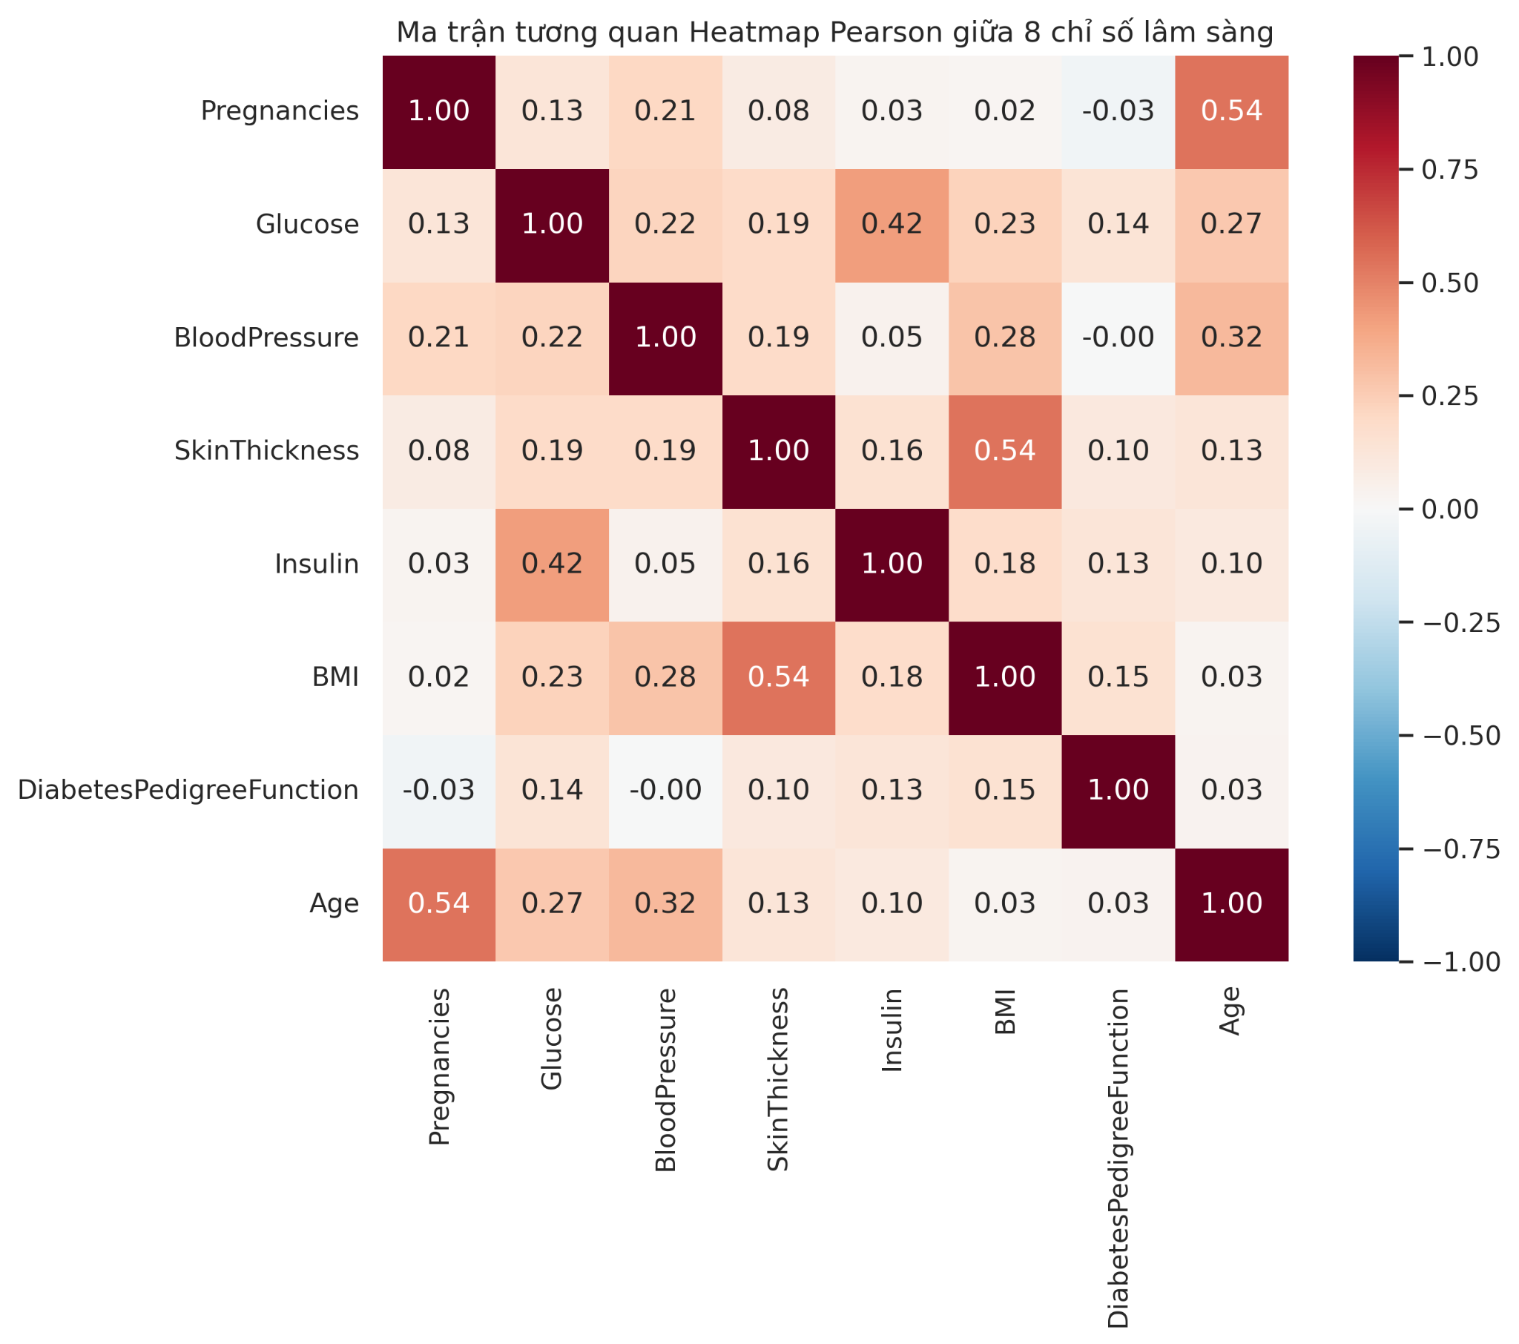
Ma trận Tương quan (Heatmap)
Đo lường toán học độ phụ thuộc
Phân tích Pearson Correlation khẳng định bằng toán học mức độ ảnh hưởng của từng biến số.
Glucose có độ tương quan dương mạnh nhất với biến Outcome (Hệ số 0.47).
Tiếp theo lần lượt là các chỉ số: BMI (0.29), Tuổi tác (0.24) và Số lần mang thai (0.22).

Slide 45
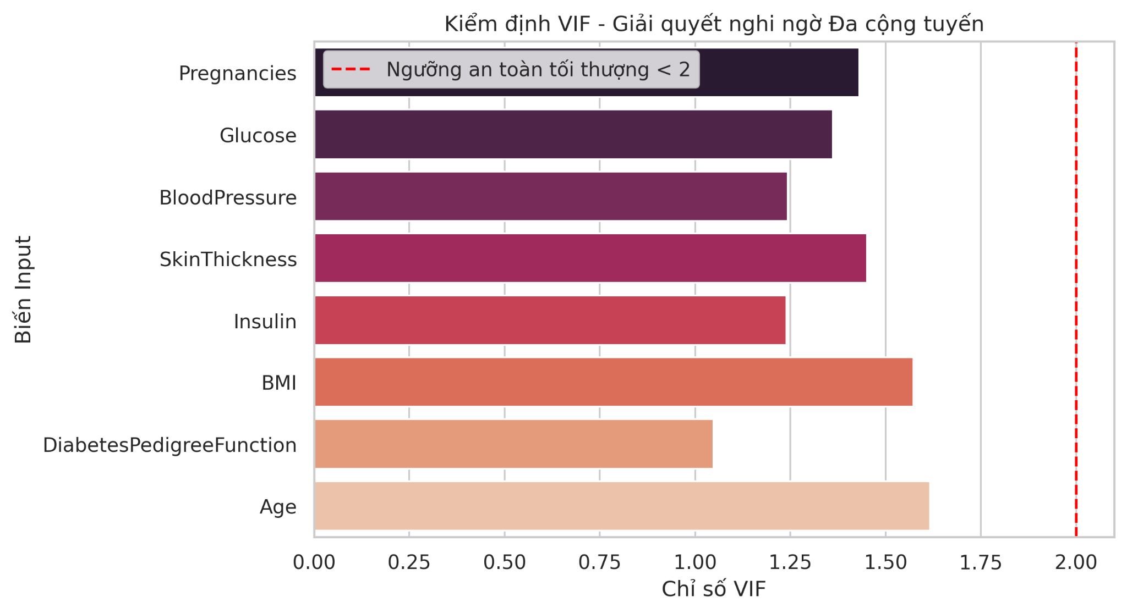
Kiểm tra Đa cộng tuyến (VIF)
Đánh giá độ sạch của mô hình
Chỉ số VIF (Variance Inflation Factor) của tất cả các biến độc lập đều < 2.
Khẳng định không có hiện tượng đa cộng tuyến nghiêm trọng (chồng chéo thông tin) xảy ra.
Dữ liệu ở mức độ ổn định cực cao, hoàn toàn sẵn sàng để đưa vào huấn luyện các thuật toán Học máy.

Slide 46







Xếp hạng Yếu tố Nguy cơ
CÁC BIẾN QUYẾT ĐỊNH
Biến Trung Tâm
Biến Điều Chỉnh
Mức Ảnh Hưởng Thấp
Glucose luôn giữ vị trí là biến trung tâm và quan trọng nhất trong việc chẩn đoán bệnh.
Nhóm BMI, Tuổi (Age) và Di truyền (DPF) đóng vai trò là các biến điều chỉnh nguy cơ chính.
Ngược lại, Huyết áp (Blood Pressure) và Độ dày da (SkinThickness) có mức độ ảnh hưởng rất thấp trong quần thể này.

Slide 47





Cụm nguy cơ cao nhất
Nhóm bệnh nhân Béo phì (BMI ~ 37) kết hợp Glucose tăng cao (Mean ~ 161). Đây là nhóm cần can thiệp y tế khẩn cấp.
Phân tích Cụm bệnh nhân
TỶ LỆ MẮC BỆNH BÁO ĐỘNG:
67.7%
(Clustering)
Cụm nguy cơ ẩn
Nhóm người béo phì nhưng mức glucose vẫn ở ngưỡng bình thường. Mặc dù chưa phát bệnh, đối tượng này cần được đưa vào diện quản lý lối sống và theo dõi dinh dưỡng từ sớm.

Slide 48





Tổng kết Phát hiện Chính
Tóm lược Insight Lâm sàng
Dataset có tính đặc thù cao đối với phụ nữ Pima. Chỉ số DPF nổi bật nhấn mạnh yếu tố gen di truyền cực đoan trong cộng đồng này, kết hợp cùng các yếu tố dưới đây tạo thành BỘ TỨ CỐT LÕI quyết định bệnh lý.
Glucose
BMI
Tuổi tác
Di truyền (DPF)

Slide 49


Slide 50







Hạn chế & Hướng nghiên cứu tiếp theo
MỞ RỘNG TIỀM NĂNG NGHIÊN CỨU
Hạn chế dữ liệu hiện tại
Dataset hiện tại thiếu các biến lâm sàng quan trọng như HbA1c, chỉ số lipid máu, và các thói quen ăn uống sinh hoạt.
Mở rộng dữ liệu quần thể
Cần thu thập và mở rộng dữ liệu trên các quần thể đa sắc tộc, đa giới tính để mô hình dự đoán mang tính phổ quát hơn.
Nâng cao thuật toán AI
Áp dụng Deep Learning hoặc Survival Analysis để dự đoán chính xác hơn tiến trình chuyển từ Tiền ĐTĐ thành ĐTĐ Type 2.

Slide 51


